Slide 1




경남대학교 피지컬AI 사관학교
설비와 데이터의 관계를 체계화해 필요한 정보 찾기
지식 구조의 설계와 그래프 조회
현장 정보를 클래스와 관계로 나누어 스키마로 정의하고, 그래프에 저장해 관계를 따라 찾는다

Slide 2




학습목표
현장 정보를 클래스와 관계로 나누어 스키마로 정의하고, 그래프 DB에 저장해 관계를 따라 조회한다.
클래스 · 인스턴스와 관계
• 현장의 대상을 클래스, 인스턴스, 속성값으로 나눈다
• 관계의 방향과 카디널리티를 실제 연결에 대어 읽는다
스키마 설계
• 클래스 · 속성 · 관계 · 제약을 한 벌의 정의로 적는다
• 식별자로 같은 대상을 가리키고 어긋난 데이터를 가려낸다
그래프 DB와 Cypher 쿼리
• 노드 · 관계 · 속성의 저장 구조를 이해한다
• Cypher로 조회 · 집계하고 노드와 관계를 만든다
설계와 구현의 검증
• 설비 자료에서 스키마와 예시 인스턴스를 설계한다
• 그래프 DB에 넣고 조회 결과를 설계와 대조한다
분류와 표현
정의와 제약
저장 · 조회 · 생성
결과물 검증
2
Notes:
이번 회차에서 할 일은 네 가지입니다. 먼저 쿨러 사건에 나온 대상을 클래스와 인스턴스, 속성값과 관계로 나누어 봅니다. 이어서 그 구분을 스키마라는 한 벌의 정의로 적고, 식별자와 제약으로 데이터를 일관되게 지키는 법을 다룹니다. 그런 다음 정의한 지식을 그래프 DB에 저장하고 관계를 따라 조회하고 만드는 방법을 익힙니다. 마지막으로 설비 자료에서 직접 설계한 지식을 그래프에 넣고, 조회 결과가 설계와 맞는지 확인합니다.

Slide 3
목차
01
클래스 · 인스턴스와 관계의 기초
이론
02
카디널리티와 관계의 속성
이론
03
클래스 계층과 모델링 선택
이론
04
스키마와 식별자
이론
05
속성과 연결의 정의 · 제약
이론
06
설비 모델의 설계와 확장
이론
07
Cypher 쿼리: 패턴 조회 · 조건 · 집계
이론
08
Cypher 쿼리: 노드 · 관계 생성과 병합
이론
09
관계 조회 · 기준 지식 탐색 · 온톨로지 설계 · 그래프 구현
실습
3

Slide 4
경남대학교 피지컬AI 사관학교
01
클래스 · 인스턴스와 관계의 기초
이론
유온 센서의 이름과 값을 적고, 측정 대상과 주변 장치를 관계로 잇는다
Notes:
쿨러의 유온 센서를 지식 그래프에 등록한다고 생각해 볼게요. 센서의 이름을 적은 다음에는 무엇을 재고 어느 장치를 보는지도 나타내야 합니다. 대상을 구별하고 값을 채운 뒤 관계를 연결하는 순서로 보겠습니다.

Slide 5
클래스와 인스턴스
클래스는 공통 특성을 가진 대상의 유형이고, 인스턴스는 그 유형에 속하는 개별 대상이다.
클래스(Class)
인스턴스(Instance)
• 공통 특성을 가진 대상의 유형
• 설비(Asset), 센서(Sensor)
• 같은 유형이 사용할 속성과 관계를 정한다
• 클래스에 속하는 개별 대상
• Asset: HYD-01 · HYD-02 · HYD-03
• Sensor: 유온 센서 · 냉각 효율 채널
• 「유온 센서는 센서의 하나이다」
vs
공통 정의
개별 대상
5
Notes:
설비 목록에 HYD-01과 HYD-02가 있으면 어느 설비인지 구별할 수 있습니다. 이들이 모두 설비라는 유형에 속한다는 공통점은 클래스로 정합니다. 센서도 마찬가지여서 유온 센서와 냉각 효율 채널은 같은 센서 클래스에 속하는 서로 다른 인스턴스입니다. 공통 정의를 한 번 세우고 개별 대상의 내용을 각각 채우는 것입니다.

Slide 6
센서 클래스의 속성과 속성값
속성(Property)은 값을 담는 항목이고, 그 항목에 채운 내용은 속성값(Property Value)이다.
속성
유온 센서
냉각 효율 채널
식별자(id)
sen:ts1
sen:ce
이름(name)
유온 센서
냉각 효율
태그(tag)
TS1
CE
단위(unit)
℃
%
계산 채널 여부(virtual)
false: 직접 계측
true: 다른 계측값으로 계산
6
Notes:
센서라는 공통 정의에 따라 유온 센서와 냉각 효율 채널의 정보를 채운 표입니다. 같은 가로줄은 같은 속성이고, 각 칸에 채운 내용이 속성값이에요. 태그 줄에서는 계측 데이터를 찾을 이름을, 마지막 줄에서는 값을 얻는 방식의 차이를 확인할 수 있습니다. 직접 재든 계산하든 값을 내놓는 계측 채널이므로 둘 다 센서 클래스에 속합니다.

Slide 7
센서와 상태 변수
유온 센서는 값을 내놓는 계측 채널이고, 유온은 정상값과 한계를 가진 상태 변수이다.
센서(Sensor)
상태 변수(StateVariable)
• 값을 내놓는 계측 채널
• 유온 센서: sen:ts1
• 태그 TS1 · 단위 ℃
• 무엇으로 재는가
• 설비의 상태를 나타내는 물리량
• 유온: sv:ts1
• 정상값(normal) 48 ℃ · 한계(limit) 65 ℃
• 무엇을 재고 어느 기준과 비교하는가
vs
재는 쪽
재어지는 쪽
7
Notes:
유온을 관리할 한계를 찾으려면 센서의 이름만으로는 부족합니다. 유온 센서는 재는 쪽이고 유온은 재어지는 물리량이에요. 정상값과 한계는 유온의 속성으로 적혀 있습니다. 센서를 나타내는 정보와 물리량을 관리하는 기준을 이렇게 나누어 둡니다.

Slide 8
데이터 속성과 객체 간 관계
태그는 센서의 속성값으로 적고, 정상값과 한계를 가진 유온은 별도 인스턴스로 연결한다.
데이터 속성(Data Property)
객체 간 관계(Object Property)
• 인스턴스에 값을 붙인다
• 유온 센서의 tag: 'TS1'
• 유온 센서의 unit: '℃'
• 유온의 limit: 65
• 인스턴스를 다른 인스턴스에 잇는다
• 유온 센서는 유온을 읽는다: OBSERVES
• 유온의 속성: normal 48 ℃ · limit 65 ℃
• 연결한 대상의 속성을 이어서 찾는다
vs
인스턴스와 값
인스턴스와 인스턴스
8
Notes:
태그가 무엇인지 물으면 센서의 속성값을 읽으면 됩니다. 무엇을 재는지와 그 물리량의 한계까지 찾으려면 센서에서 유온이라는 다른 대상으로 연결되어야 해요. 값 하나를 붙이는 것을 데이터 속성, 다른 인스턴스에 잇는 것을 객체 간 관계라고 합니다. 이 장에서는 유온 센서가 유온을 읽는다는 연결 하나만 보겠습니다.

Slide 9
설비 · 구성 요소 · 부품
설비 한 대, 설비를 이루는 장치, 교체할 부품을 구별하면 계측과 정비의 대상을 분명히 찾는다.
설비(Asset)
설비 한 대
설비 한 대를 나타낸다.
HYD-01 유압 파워팩 · asset:hyd-01
구성 요소(Component)
상태를 살피는 장치
설비를 이루는 장치이다.
오일 쿨러 · comp:cooler
유온 센서와 냉각 효율 채널로 상태를 확인한다.
부품(Part)
교체할 대상
구성 요소 안에서 갈아 끼우는 교체 부품이다.
쿨러 코어 · part:cooler-core
부품 번호: P-CLR-CORE
9
Notes:
유온 센서가 상태를 보는 장치는 오일 쿨러입니다. 오일 쿨러는 설비를 이루는 구성 요소이고, 쿨러 코어는 그 안에서 교체하는 부품이에요. 계측할 장치를 찾는 질문과 교체품을 찾는 질문이 서로 다른 대상으로 이어집니다. 센서·상태 변수와 함께 이 세 클래스를 구별하면 설비 쪽 대상의 역할이 정리됩니다.

Slide 10
증상 · 고장 유형 · 원인
유온 상승은 관측된 증상, 냉각 성능 상실은 고장 유형, 쿨러 핀 오염은 그 원인에 해당한다.
증상(Symptom)
무엇이 보이는가
계측값에서 관측한 이상 양상이다.
유온 상승 · 냉각 효율 저하
고장 유형(FailureMode)
어떤 기능에 문제가 있는가
구성 요소에서 발생하는 고장의 양상이다.
쿨러 냉각 성능 상실
원인(Cause)
왜 문제가 생겼는가
고장을 일으키는 근본 원인이다.
쿨러 핀 오염 · 팬 구동 불량 · 주변 온도 상승
10
Notes:
오일 쿨러에서 무슨 문제가 생겼는지 적을 때도 대상을 나눕니다. 유온이 오른 것은 증상이고, 쿨러가 냉각 성능을 잃은 것은 고장 유형이며, 핀 오염은 그 원인입니다. 유온 상승을 확인한 것과 원인을 확인한 것은 서로 다른 판단이에요. 물건이 아닌 이런 대상도 각각 인스턴스로 두어 진단 지식을 연결합니다.

Slide 11
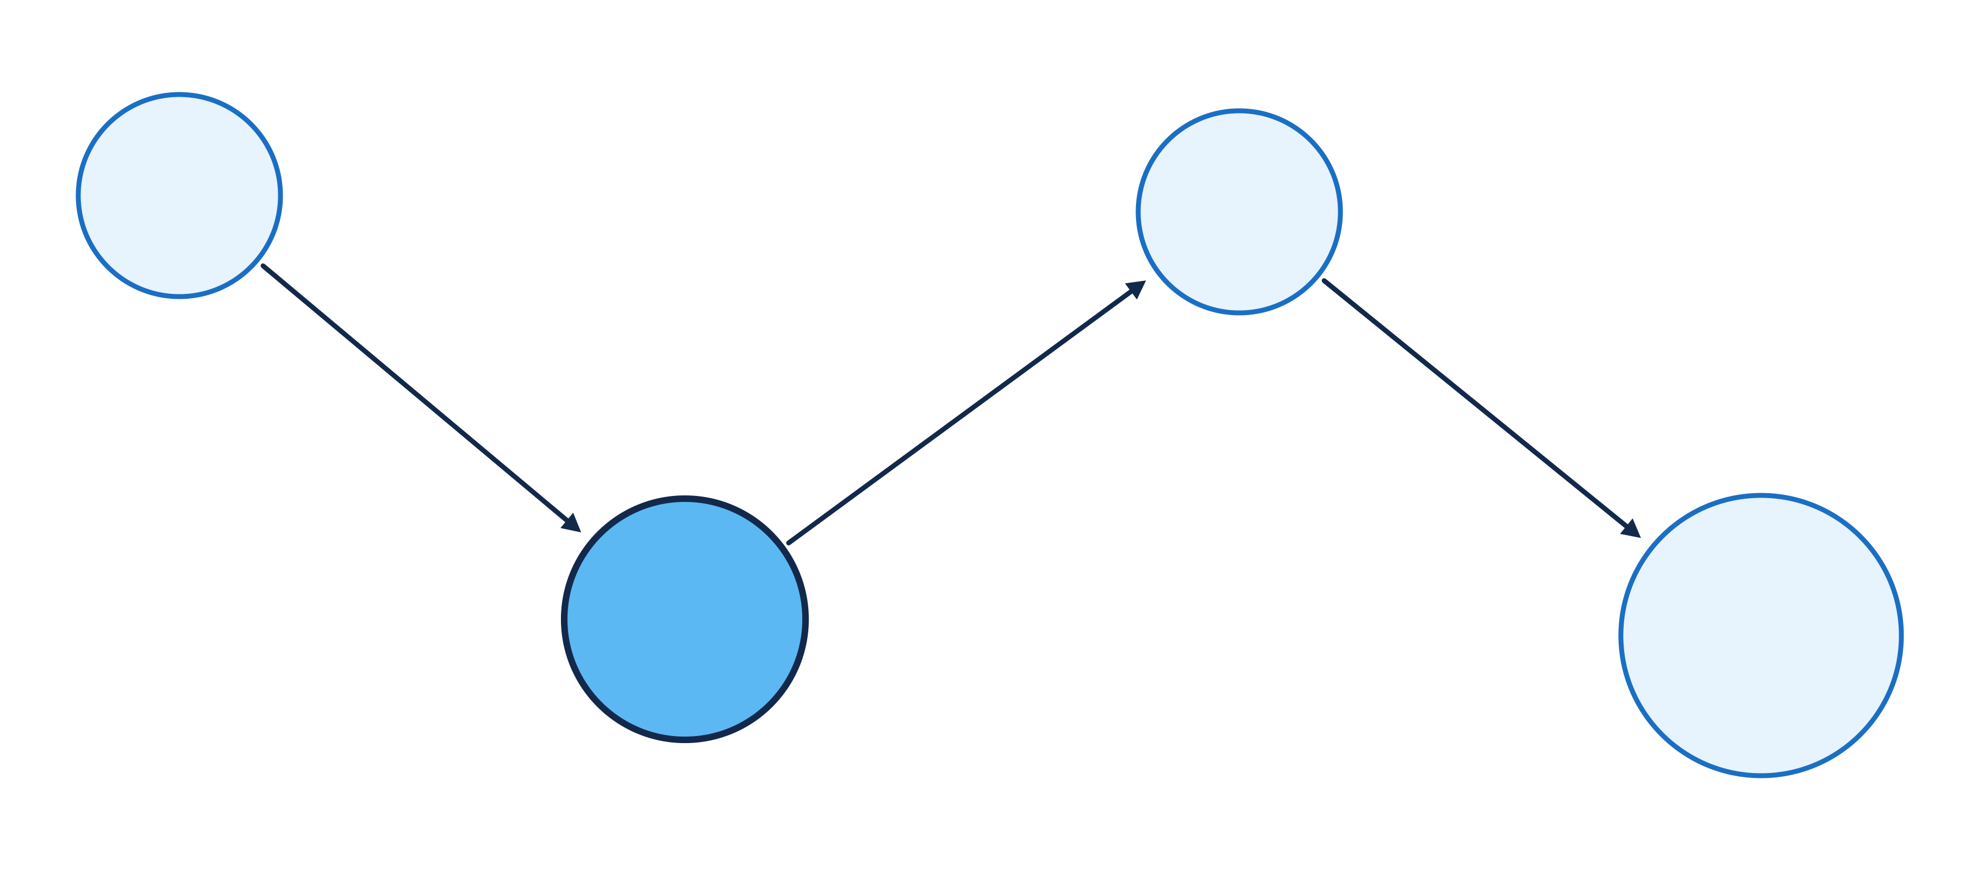
관계 유형의 이름과 방향
관계 유형(Relationship Type)은 연결의 이름과 방향, 시작 클래스와 끝 클래스를 정한다.
Asset
Sensor
MONITORED_BY
HAS_COMPONENT
OBSERVES
Component
StateVariable
11
Notes:
왼쪽 설비에서 출발해 화살표를 따라가겠습니다. 설비는 구성 요소를 갖고, 구성 요소는 센서로 계측되며, 센서는 상태 변수를 읽습니다. 앞에서 나눈 실제 대상들을 이 클래스 자리에 대어 보면 유압 설비, 오일 쿨러, 유온 센서, 유온이 이어집니다. 관계 유형은 이런 연결에서 쓸 이름과 방향, 양 끝의 종류를 함께 정합니다.

Slide 12
조작 관계와 물리적 영향의 구분
팬 인버터는 팬 속도를 바꾸고, 팬 속도가 유온을 낮추는 영향은 관계의 부호로 나타낸다.
조작 관계(MANIPULATES)
영향 관계(INFLUENCES)
• 구동기(Actuator): PLC가 값을 써서 움직이는 장치
• 팬 인버터는 팬 속도를 바꾼다
• 시작: 팬 인버터 · 끝: 팬 속도
• 팬 속도는 유온에 영향을 준다
• 시작: 팬 속도 · 끝: 유온
• 관계의 속성(Relationship Property): 두 대상의 연결에 붙는 값
• sign: -1 → 팬 속도 증가, 유온 감소
vs
바꾸는 대상
변화 방향
12
Notes:
팬 인버터가 직접 바꾸는 것은 팬 속도이고, 그 변화가 유온에 영향을 줍니다. 팬 속도가 올라갈 때 유온이 내려가는 방향을 영향 관계의 sign 값 마이너스 1로 적었습니다. 화살표는 영향을 주는 쪽에서 받는 쪽으로 향하고 부호는 두 값이 변하는 방향을 설명합니다. 이 값은 온도를 1도 내리라는 명령이나 온도 감소량이 아닙니다.

Slide 13
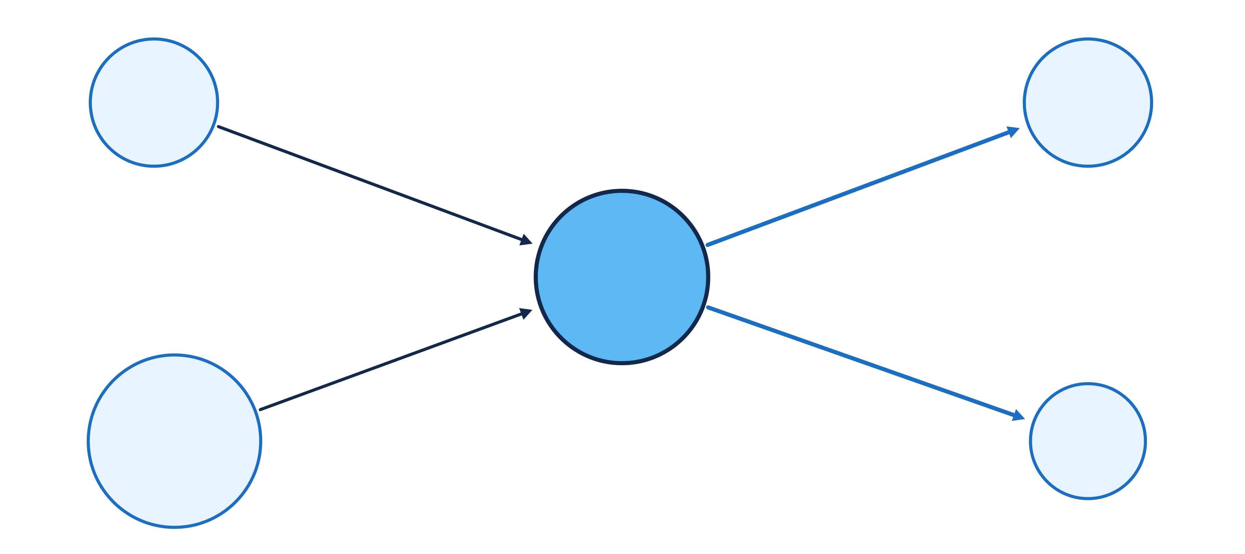
한 대상의 들어오는 관계와 나가는 관계
오일 쿨러의 설비와 고장은 들어오는 관계로, 계측 채널과 교체품은 나가는 관계로 찾는다.
Asset
Sensor
HAS_COMPONENT
MONITORED_BY
Component
USES_PART
OCCURS_IN
FailureMode
Part
13
Notes:
가운데 구성 요소를 오일 쿨러라고 놓고 보겠습니다. 어느 설비에 연결되는지, 어떤 고장이 생기는지는 왼쪽에서 들어오는 관계로 찾습니다. 상태를 볼 센서와 교체 부품은 오른쪽으로 나가는 관계로 찾고요. 들어오는 관계도 거슬러 찾아갈 수 있으므로 같은 사실을 반대 방향의 관계로 다시 적을 필요는 없습니다. 센서의 이름과 값을 적는 데서 시작한 지식이 이제 쿨러의 계측과 정비 질문에 답할 수 있는 연결이 되었습니다.

Slide 14
경남대학교 피지컬AI 사관학교
02
카디널리티와 관계의 속성
이론
관계 양쪽의 연결 수를 읽고, 부품과 공급사의 짝에 붙는 값을 찾는다

Slide 15
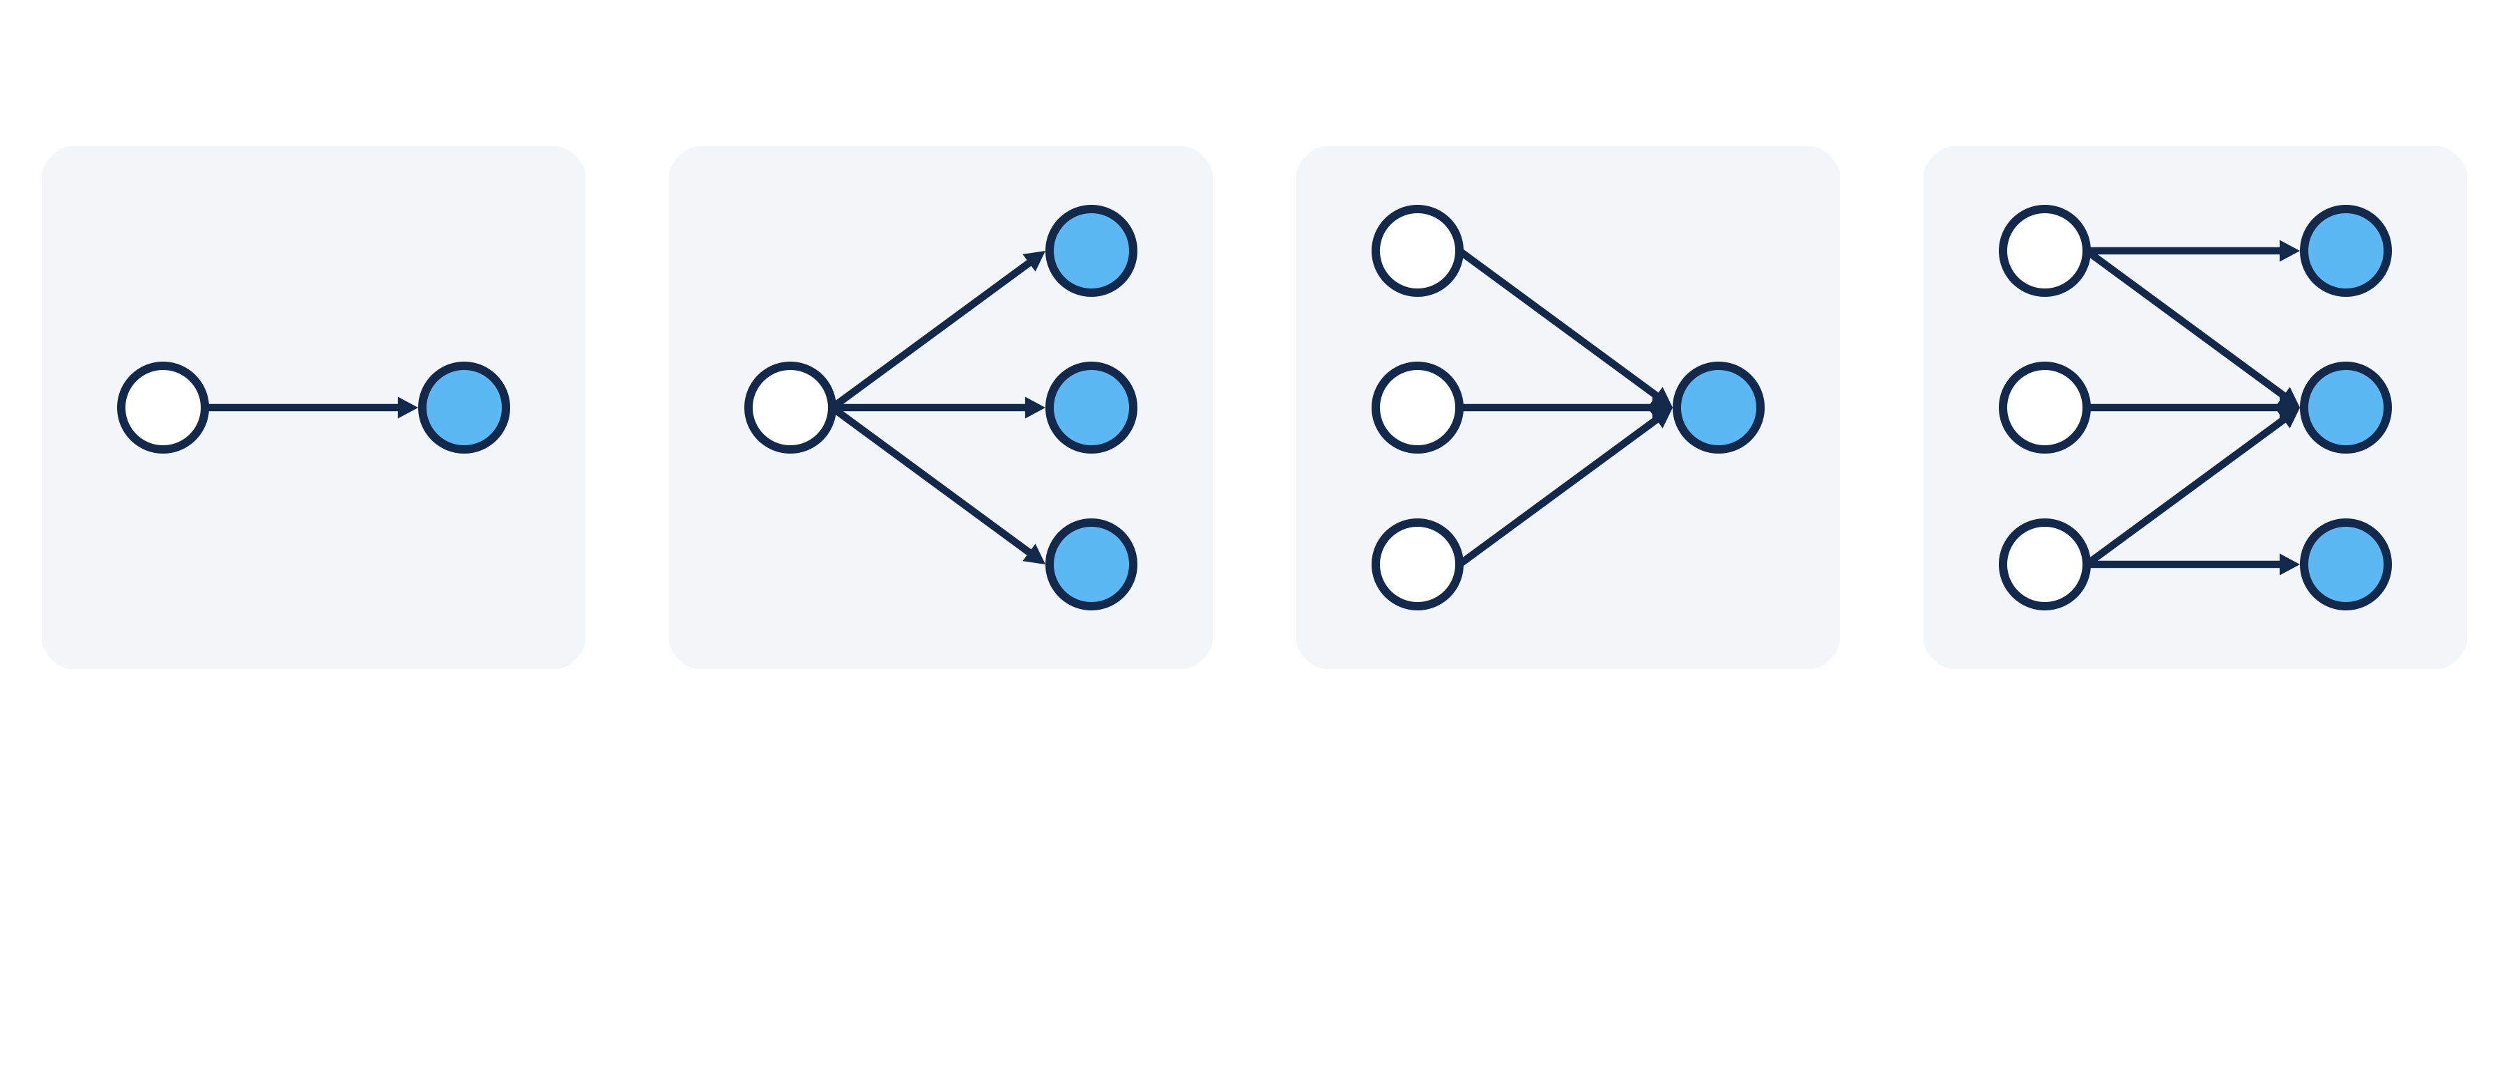
카디널리티의 네 가지 형태
카디널리티(Cardinality)는 관계 한쪽의 대상 하나에 이어질 수 있는 반대쪽 대상의 수이다.
1:1 · MANIPULATES
팬 인버터 → 팬 속도
1:N · HAS_STEP
팬 최대 운전 → 단계 셋
N:1 · MEMBER_OF
역할 여럿 → 생산팀
N:M · SUPPLIED_BY
부품 ↔ 공급사
15
Notes:
관계 유형을 정의할 때 함께 정하는 것이 카디널리티이며, 하나를 1로, 여럿을 N이나 M으로 적고 왼쪽이 시작 클래스, 오른쪽이 끝 클래스 쪽입니다. 이 선언에서는 구동기 하나가 상태 변수 하나를 바꾸고 그 상태 변수에도 구동기 하나만 대응하므로 팬 인버터와 팬 속도는 일대일이고, 조치 방법 하나에는 단계가 여럿 있어 팬 최대 운전의 단계 셋이 일대다로 이어집니다. 역할 여럿이 부서 하나에 속하므로 운전원과 생산관리자는 다대일로 생산팀에 이어집니다. 부품 하나를 여러 공급사가 공급하고 공급사 하나가 여러 부품을 공급하므로 SUPPLIED_BY는 다대다이며, 고장 유형 하나에 원인이 여럿 붙고 원인 하나가 여러 고장 유형을 일으킬 수 있는 CAUSES도 다대다입니다.

Slide 16


카디널리티 선언과 실제 데이터
카디널리티는 스키마에 적은 선언이어서, 실제 데이터가 선언과 맞는지는 따로 대조해야 드러난다.
선언에 어긋난 데이터
선언과 다르게 쓰이는 관계
• MANIPULATES는 1:1로 선언되어 있다
• 가정: 팬 인버터 → 팬 속도와 펌프 부하
• 구동기 하나에 상태 변수 둘이 이어졌다
• HAS_COMPONENT는 1:N으로 선언되어 있다
• HYD-01 · HYD-02 · HYD-03이 같은 comp:cooler를 가리킨다
• 기종의 공통 구성 지식이며, 개별 쿨러를 구별하지 않는다
• 구성 요소 하나에 설비 셋이 이어져 다대다처럼 쓰인다
vs
다시 확인할 데이터
선언과 데이터의 차이
16
Notes:
카디널리티를 정해 두면 넣은 데이터가 정의에 맞는지 따져 볼 기준이 생깁니다. 왼쪽은 일대일로 정한 MANIPULATES에 상태 변수 둘을 이은 가정이며, 잘못 넣은 데이터일 가능성이 높아 다시 확인합니다. 오른쪽은 실제 데이터로, 구성 요소 노드를 같은 기종의 세 설비가 함께 가리키므로 일대다라는 선언과 다르게 쓰입니다. 선언을 적었다고 저장할 때 자동으로 막히는 것은 아니므로, 선언과 데이터는 조회해서 대조해야 합니다. 공유 노드는 물리적인 쿨러 한 대를 세 설비가 함께 쓴다는 뜻이 아니라 같은 기종의 구성 지식을 나타냅니다. 설비별 개별 쿨러의 이력을 묻는다면 현재 공유 노드만으로는 구별할 수 없으므로 대상의 범위부터 재검토해야 합니다.

Slide 17
두 대상의 짝에 붙는 속성
부품과 공급사의 짝마다 달라지는 단가와 납기는 둘을 잇는 관계의 속성으로 둔다.
"type": "SUPPLIED_BY",
"from": ["Part"], "to": ["Supplier"],
"cardinality": "N:M",
"properties": [
{"name": "price", "type": "number", "required": true},
{"name": "failRate", "type": "number", "required": true},
{"name": "leadDays", "type": "number"} ]
펌프 축 씰 키트의 공급 조건
A정밀: price 35, failRate 0.12, leadDays 2
B-OEM: price 55, failRate 0.02, leadDays 5
C트레이딩: price 20, failRate 0.30, leadDays 1
관계의 속성(Relationship Property)
두 대상의 짝에 딸린 값이다. 같은 부품도 공급사마다 값이 달라 한쪽에 하나로 둘 수 없다.
price
단가이며 만원 단위이다: 35 · 55 · 20만원.
leadDays
납기이며 일 단위이다: 2 · 5 · 1일.
failRate
불량률이다: 0.12 · 0.02 · 0.30, 곧 12 · 2 · 30 %이다.
17
Notes:
같은 펌프 축 씰 키트인데 단가와 납기가 공급사마다 다릅니다. 단가를 부품의 속성으로 두면 공급사가 셋이라 값을 하나로 정할 수 없고, 공급사의 속성으로 두면 그 공급사가 공급하는 다른 부품의 값과 섞입니다. 그래서 값은 부품과 공급사를 잇는 SUPPLIED_BY 관계에 속성으로 붙이며, 위쪽 정의가 그 칸을, 아래쪽 세 줄이 실제 값을 보여 줍니다. A정밀과 B-OEM은 각각 펌프 축 씰 키트·팬 베어링·쿨러 코어를 공급하고, C트레이딩은 이 가운데 펌프 축 씰 키트만 공급해 관계가 일곱입니다. 위쪽 정의에서 price와 failRate는 수이며 필수이고, leadDays는 수이며 선택입니다. 카디널리티가 연결의 수를 정했다면 관계의 속성은 연결 하나하나에 값을 붙입니다. 불량률도 부품과 공급사의 짝에 붙습니다. 펌프 축 씰 키트의 값 0.12, 0.02, 0.30은 각각 12 %, 2 %, 30 %이며, 공급사 일반의 고정 불량률로 읽지 않습니다.

Slide 18
경남대학교 피지컬AI 사관학교
03
클래스 계층과 모델링 선택
이론
공통 정의를 물려받는 계층과, 새 클래스를 나눌 기준을 살펴본다

Slide 19
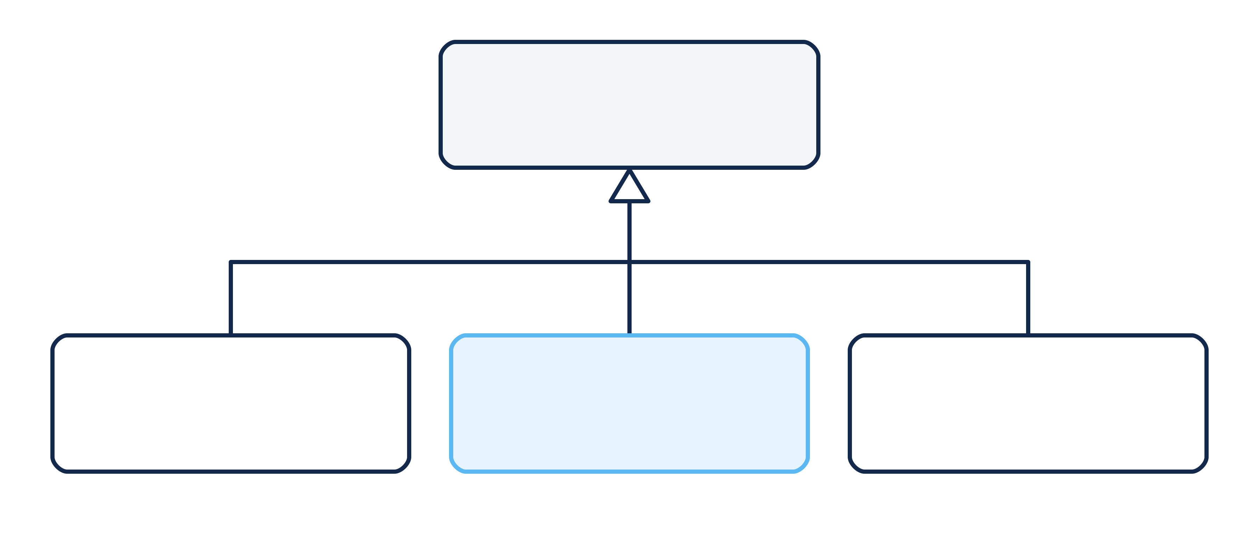
클래스 계층과 상속
FlowNode의 id·name을 세 하위 클래스가 상속하고, Task는 taskType을 더한다.
상위 클래스(Superclass)
FlowNode
상속(Inheritance)
작업(Task)
규정 검토
하위 클래스(Subclass)
Event
하위 클래스(Subclass)
Gateway
19
Notes:
클래스끼리도 위아래가 있을 수 있습니다. 업무 흐름의 한 지점을 뜻하는 흐름 노드가 id와 name을 정하면, 그 아래의 이벤트, 작업, 게이트웨이는 이 속성을 따로 적지 않아도 모두 갖고, 작업은 여기에 작업의 종류 taskType을 더합니다. 하위 클래스의 인스턴스는 상위 클래스의 인스턴스이기도 해서, 「규정 검토」 작업은 Task와 FlowNode의 레이블을 함께 답니다. 설비 쪽 클래스에는 이런 계층이 없으며, 오일 쿨러는 구성 요소 클래스의 하위 클래스가 아니라 인스턴스입니다.

Slide 20

새 클래스를 정의하는 기준
갖는 속성과 맺는 관계가 다르면 클래스를 나누고, 같은 유형의 대상이 늘면 인스턴스를 더한다.
클래스를 나눈다
인스턴스를 더한다
• 센서(Sensor): tag TS1 · unit ℃
• 상태 변수를 읽는다(OBSERVES)
• 구동기(Actuator): resource FanSpeedSP · min 0 · max 100
• 상태 변수를 바꾼다(MANIPULATES)
• 유온 센서 · 토출 압력 센서 · 팬 진동 센서는 속성과 관계가 같다
• 셋 모두 Sensor의 인스턴스로 둔다
• 이 모델의 질문 범위에서는 센서마다 클래스를 둘 까닭이 없다
vs
새 클래스
기존 클래스
20
Notes:
센서와 구동기는 둘 다 설비에 달린 장치이지만 하는 일이 반대입니다. 센서는 값을 읽고, 구동기는 PLC가 값을 써서 움직이는 장치여서 쓰기 자원 resource와 범위 min · max를 가지며 상태 변수를 바꿉니다. 속성도 관계도 다르므로 두 클래스로 나눕니다. 반대로 유온 센서와 토출 압력 센서는 재는 대상만 다를 뿐 속성과 관계가 같으므로, 센서마다 클래스를 만들면 센서가 늘 때마다 클래스가 늘고 센서 전체를 한 번에 찾기 어려워집니다. 팬 인버터의 min 0과 max 100은 쓰는 설정값의 범위입니다. 유온의 normal 48과 limit 65는 재어지는 물리량의 기준이므로 같은 숫자 칸으로 섞지 않습니다. 반면 센서끼리 단위가 다른 것은 같은 unit 칸의 값이 다른 경우입니다.

Slide 21
정보를 표현하는 네 가지 선택
정보 하나를 클래스 · 속성 · 관계 · 관계의 속성 가운데 어디에 둘지는 그 정보가 무엇에 딸렸는지로 정한다.
표현
고르는 기준과 실제 예
값이 딸린 자리
클래스
같은 속성과 관계를 갖는 대상이 여럿이다
예: Sensor, Actuator
유형
속성
한 대상에 딸린 값으로 끝난다
쿨러 코어: partNo P-CLR-CORE
공급사 A정밀: avl true
값
관계
자기 속성과 관계를 가진 다른 대상을 가리킨다
예: 오일 쿨러 → 쿨러 코어: USES_PART
연결
관계의 속성
두 대상의 짝마다 값이 달라진다
SUPPLIED_BY: price · leadDays
펌프 축 씰 키트 → A정밀: 35만원 · 2일
짝의 값
21
Notes:
지금까지 본 판단을 네 가지 선택으로 모았습니다. 부품 번호는 쿨러 코어 하나에 딸린 값이고, 승인 공급사인지를 뜻하는 avl도 공급사 하나에 딸린 참 · 거짓 값이라 속성입니다. 쿨러 코어는 부품 번호를 갖고 공급사와도 이어지는 대상이므로, 오일 쿨러에 글자로 적지 않고 인스턴스로 두어 USES_PART로 잇습니다. 정보가 어느 하나에 딸렸는지, 다른 대상인지, 두 대상의 짝에 딸렸는지를 차례로 따지면 자리가 정해집니다.

Slide 22
경남대학교 피지컬AI 사관학교
04
스키마와 식별자
이론
함께 쓸 정의를 정하고, 이름이 달라도 같은 대상을 찾는 기준을 둔다

Slide 23

스키마와 인스턴스 데이터
의미 불일치를 막으려고, 스키마가 있을 수 있는 클래스 · 속성 · 관계를 먼저 정한다.
스키마(Schema)
인스턴스 데이터(Instance Data)
• 클래스 · 속성 · 관계 · 제약의 정의만 담는다
• 실제 대상은 들어 있지 않다
• 예: 「센서에는 tag가 있어야 한다」
• 넣는 사람과 읽는 프로그램이 같은 정의를 기준으로 삼는다
• 정의에 맞춰 적은 실제 대상과 그 사이의 관계이다
• 예: 「유온 센서 sen:ts1의 tag는 TS1이다」
• 같은 기종 설비가 늘면 이쪽에 인스턴스를 더한다
vs
있을 수 있는 것
실제로 있는 것
23
Notes:
정해 둔 약속 없이 여러 사람이 데이터를 넣으면, 같은 장치가 다른 이름으로, 같은 관계가 다른 이름과 방향으로, 같은 값이 다른 형식으로 들어가는 의미 불일치가 생깁니다. 이를 막으려고 무엇이 있을 수 있는지를 먼저 정의한 것이 스키마이며, 온톨로지가 정의하는 종류 · 속성 · 관계 · 제약을 실제로 적어 둔 것입니다. 양식이 칸을 정하고 작성된 문서가 칸을 채우는 것과 닮았지만, 스키마는 어떤 대상끼리 이어질 수 있는지까지 정한다는 점이 다릅니다. Sensor라는 클래스와 tag라는 속성까지가 스키마이고, 유온 센서라는 대상은 인스턴스 데이터에 있습니다.

Slide 24



식별자 · 이름 · 별칭
같은 장치가 이름마다 다른 노드로 흩어지지 않게, 고유한 식별자로 가리키고 이름과 별칭은 따로 둔다.
식별자(Identifier)
• 대상 하나의 고유한 값이며 바꾸지 않는다
• 설비: asset:hyd-01 · asset:hyd-02 · asset:hyd-03
• 센서: sen:ts1
• 상태 변수: sv:ts1
이름(Name)
• 사람이 읽는 한국어 이름이며 겹치거나 바뀔 수 있다
• 「HYD-01 유압 파워팩」, 「오일 쿨러」
별칭(Alias)
• 같은 대상을 부르는 다른 이름의 목록이다
• comp:cooler: 쿨러, 열교환기
• sv:ts1: 오일 온도, 작동유 온도, TS1
id
name
aliases
24
Notes:
세 사람이 같은 장치를 오일 쿨러, 쿨러, 열교환기라고 따로 넣으면 노드가 셋으로 흩어지고, 쿨러에 달린 센서를 찾을 때 그중 하나에 붙은 것만 나옵니다. 그래서 대상은 고유한 식별자 하나로 가리키고, 사람이 읽는 이름은 name에, 다른 이름은 aliases 목록에 둡니다. 유온 센서라는 이름을 고쳐도 sen:ts1은 그대로여서 이 센서로 이어진 관계도 그대로 남습니다. 질문에 「작동유 온도」라고 쓰여 있어도 별칭을 대조해 sv:ts1 유온 하나에 닿습니다.

Slide 25
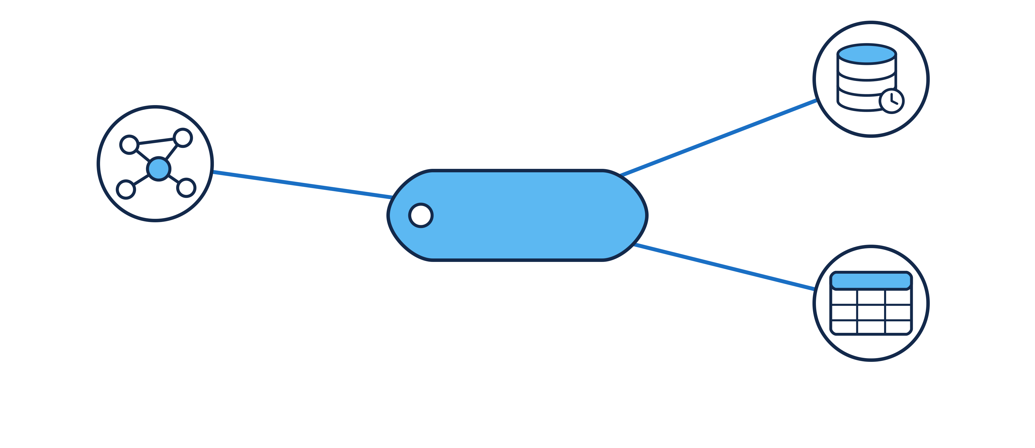
여러 저장소를 잇는 공통 식별자
구성 요소·센서 노드를 세 설비가 공유하므로, 계측값은 설비 코드와 태그로 가린다.
시계열 저장소 tag_1s
asset: HYD-01 · name: TS1
11:13:08 → 55.71 ℃
공통 식별자
설비 코드 + 태그
지식 그래프
Asset.code: HYD-01
Sensor.tag: TS1
업무 DB의 설비 표
code: HYD-01
25
Notes:
지식 그래프의 오일 쿨러와 유온 센서 노드는 같은 기종의 세 설비가 함께 가리키므로, HYD-01의 유온과 HYD-02의 유온은 그래프의 노드로는 구별되지 않습니다. 계측값은 시계열 저장소의 tag_1s 표에 설비 코드(asset 열)와 태그(name 열)를 붙여 쌓이고, 쿨러 성능 저하 경보가 난 11시 13분 8초의 유온 55.71 ℃도 설비 코드 HYD-01, 태그 TS1과 해당 시각을 함께 지정해 찾습니다. 정비나 생산 같은 업무 데이터를 담은 DB도 설비를 같은 코드로 적습니다. 스키마를 설계할 때 다른 시스템이 이미 쓰는 식별자를 속성으로 받아 두는 것은 이 때문이며, 값이 한 글자라도 다르면 이어지지 않습니다.

Slide 26
경남대학교 피지컬AI 사관학교
05
속성과 연결의 정의 · 제약
이론
속성값과 연결이 지킬 조건을 정하고, 어긋난 데이터를 대조한다

Slide 27
클래스 이름 · 의미 · 속성 정의
클래스 정의는 이름과 의미로 범위를 정하고, 속성마다 속성명 · 자료형 · 필수 여부를 적는다.
{
"name": "Sensor",
"label_ko": "센서",
"description": "계측 채널. 태그 이름이 실시간 데이터와 연결된다.",
"properties": [
{"name": "id", "type": "string", "required": true},
{"name": "name", "type": "string", "required": true},
{"name": "tag", "type": "string", "required": true},
{"name": "unit", "type": "string"},
{"name": "virtual", "type": "boolean"}
]
}
name · label_ko
클래스를 가리키는 하나뿐인 영문 이름과, 화면과 문서에 쓰는 한글 이름이다.
description
클래스의 의미이다. 「계측 채널」이라고 적어 냉각 효율을 계산해 내놓는 채널도 이 클래스에 든다.
속성명 · 자료형 · 필수 여부
properties의 한 줄이 속성 하나이다. tag는 이름이 tag, 자료형은 글자이고, 반드시 있어야 한다.
발췌
원래 정의의 계층 · 준용 표준 칸과 virtual의 설명은 뺐다.
27
Notes:
스키마에 클래스 하나가 어떻게 적히는지 센서 클래스로 봅니다. 먼저 영문 이름 Sensor가 이 클래스를 가리키는 하나뿐인 이름이고, 센서는 사람이 읽는 한글 이름입니다. 다음으로 의미 문장은 범위를 정하는데, 센서라는 낱말만 있으면 계기만 뜻하는지 계산한 값도 포함하는지를 사람마다 다르게 읽으므로 계측 채널이라고 적어 둡니다. 마지막 칸이 속성 목록이며, 앞에서 본 다섯 칸이 속성명, 자료형, 필수 여부의 순서로 한 줄씩 적혀 있습니다.

Slide 28
자료형과 허용값
자료형(Data Type)은 칸에 들어갈 값의 종류를 정해, 그 값으로 할 수 있는 비교와 계산의 기준이 된다.
문자열(string)
글자이다.
name: 「유온 센서」, tag: 'TS1', unit: '℃'
수(number)
크기를 비교하고 계산할 수 있다.
normal: 48, limit: 65
「130 bar」처럼 단위를 섞은 글자는 수로 바로 비교할 수 없다.
참 · 거짓(boolean)
둘 가운데 하나이다.
virtual: false, avl: true
목록(string[])
값이 여럿일 때 쓴다.
aliases: 오일 온도, 작동유 온도, TS1
열거형(enum)
정해 둔 허용값 가운데 하나만 받는다.
kind: manipulated(조작) · controlled(결과) · disturbance(교란)
28
Notes:
자료형은 그 값으로 무엇을 할 수 있는지를 정합니다. 한계가 수로 정해져 있어야 잰 값이 한계를 넘었는지 비교할 수 있고, 한 곳에 「130 bar」처럼 단위까지 붙인 글자로 넣으면 같은 비교를 바로 할 수 없습니다. 상태 변수의 kind는 열거형이어서 팬 속도 같은 조작 변수, 유온 같은 결과 변수, 쿨러 핀 오염도 같은 교란 변수 가운데 하나만 받으며, 그래서 조작할 수 있는 변수만 고를 수 있습니다. 이 밖에 정수와 날짜 · 시각을 뜻하는 자료형도 스키마에 쓰입니다.

Slide 29
필수 속성과 선택 속성
필수 속성이 빠진 인스턴스는 정의에 어긋나지만, 선택 속성은 비어 있어도 정의에 맞는다.
상태 변수
필수: unit · kind
선택: normal · limit
유온 sv:ts1
℃ · controlled
48 · 65
토출 압력 sv:ps1
bar · controlled
182 · 130
팬 진동 sv:vs1
mm/s · controlled
0.6 · 2.0
냉각 효율 sv:ce
% · controlled
84 · 없음(경보의 CE < 70 %와 구별)
유량 sv:fs1
l/min · controlled
9 · 없음
펌프 부하 sv:load
% · manipulated
90 · 없음
29
Notes:
상태 변수의 단위와 종류는 필수여서 여섯 행 모두에 있습니다. 단위 없는 물리량은 해석할 수 없고, 종류가 없으면 조작할 변수인지 결과로 나타나는 변수인지를 가릴 수 없기 때문입니다. 정상값과 한계는 선택 속성이라 냉각 효율, 유량, 펌프 부하에는 한계가 없으며, 이 「없음」은 0이 아니라 정해진 한계가 없다는 뜻입니다. 센서의 tag처럼 필수 속성이 빠진 인스턴스는 그 속성으로 하던 일, 곧 계측값을 찾는 일을 할 수 없습니다.

Slide 30
관계 정의와 유효한 연결
유효한 연결은 스키마의 조건을 따르며, 이름·방향·양 끝 클래스부터 확인한다.
{
"type": "OBSERVES",
"from": ["Sensor"],
"to": ["StateVariable"],
"cardinality": "N:1",
"description": "센서가 읽는 상태 변수"
}
(:Sensor)-[:OBSERVES]->(:StateVariable) 유효
(:Sensor)-[:OBSERVES]->(:Asset) 끝 클래스가 다르다
(:StateVariable)-[:OBSERVES]->(:Sensor) 방향이 반대이다
(:Sensor)-[:WATCHES]->(:StateVariable) 정의에 없는 이름
가정: 유온 센서 → 팬 진동을 OBSERVES로 잇는다
양 끝 클래스는 맞지만, 실제 계측 대상은 틀리다
type
관계 유형의 이름이다.
from · to
시작 클래스와 끝 클래스이다. 화살표는 from에서 to로 향한다.
cardinality
N:1. 여러 센서가 한 상태 변수를 읽을 수 있다.
유효한 연결(Valid Connection)
연결 조건을 만족한다. 클래스가 맞아도 실제 대상이 맞는지는 별도로 확인한다.
30
Notes:
관계도 클래스처럼 스키마에 정의하며, OBSERVES는 Sensor에서 시작해 StateVariable에서 끝나는 다대일 관계라고 적혀 있습니다. 아래 네 줄을 유온 센서, 유온, HYD-01로 읽으면 첫 줄만 유효합니다. 둘째 줄은 끝이 설비라서, 셋째 줄은 시작과 끝이 바뀌어서, 넷째 줄은 스키마에 없는 이름이라서 정의에 어긋납니다. 사람이 의도를 짐작할 수 있어도 이름과 방향을 바꾸면 정의에 맞는 연결이 아닙니다. 정의된 이름과 방향으로 조회하면 어긋난 연결은 찾아지지 않습니다. 유온 센서를 팬 진동 상태 변수에 잇는 마지막 가정은 양 끝 클래스 조건에는 맞지만 실제 계측 대상과 다릅니다. 종류가 맞는지 검사하는 것과 실제 대응 자료를 확인하는 것은 별개입니다.

Slide 31



스키마의 제약과 데이터 오류
제약(Constraint)은 데이터가 지킬 조건을 정한 것이어서, 어긋난 데이터를 찾아낼 기준이 된다.
필수 속성
• 센서에는 tag가 있다
• 오류: tag 없는 센서
자료형 · 허용값
• limit은 수, kind는 세 값 중 하나
• 오류: 「130 bar」, kind 'x'
고유한 식별자
• 같은 id는 하나뿐이다
• 오류: sen:ts1 노드가 둘
연결 조건
• OBSERVES: 센서 → 상태 변수
• 오류: 역방향 · 미정의 HAS_PART
빠진 값
값의 형식
중복
양 끝과 이름
31
Notes:
온톨로지의 정의에서 관계 그림과 온톨로지를 가르는 것이 제약이었고, 이 단원에서 본 정의가 모두 제약으로 모입니다. 필수 속성, 자료형과 허용값, 고유한 식별자, 연결 조건은 각각 빠진 값, 형식이 다른 값, 중복된 대상, 어긋난 연결을 찾아낼 기준입니다. 정의 없이 넣으면 설비와 구성 요소의 같은 사실이 HAS_PART, BELONGS_TO, CONTAINS처럼 여러 이름으로 들어가는데, 연결 조건이 있으면 정의에 없는 이름을 가려낼 수 있습니다. 기준을 정하는 것과 그 기준으로 데이터를 검사하는 일은 별개이며, 검사는 저장된 데이터를 읽어 이 기준과 대조합니다.

Slide 32
경남대학교 피지컬AI 사관학교
06
설비 모델의 설계와 확장
이론
답할 질문에서 대상 · 값 · 연결을 골라 설비 모델을 만든다

Slide 33


질문에서 클래스 · 속성 · 관계로
설계는 답할 질문에서 출발해, 질문에 쓰이는 대상과 값과 연결만 클래스 · 속성 · 관계로 정한다.
1
2
3
4
질문을 정한다
질문 1: HYD-01의 구성 요소를 재는 센서
질문 2: 그 센서가 읽는 물리량의 한계
질문 3: 오일 쿨러에 들어가는 교체 부품
클래스와 인스턴스를 나눈다
Asset · Component · Sensor
StateVariable · Part
예: HYD-01, 오일 쿨러,
유온 센서, 유온, 쿨러 코어
속성을 정한다
속성명 · 자료형
필수 여부 · 식별자
한계는 수로 둔다
관계를 정한다
이름 · 방향
양 끝 클래스
카디널리티
33
Notes:
설계의 출발점은 클래스가 아니라 이 지식으로 답할 질문입니다. 질문을 정하면 넣을 것과 넣지 않을 것이 갈리며, 설비의 색이나 제조 연도는 이 세 질문에 쓰이지 않으므로 넣지 않습니다. 질문에 나오는 낱말을 클래스와 예시 인스턴스로 가르고, 한계처럼 비교할 값은 수로 정하며, 질문이 건너가는 길을 관계로 놓습니다. 이 세 질문은 설계를 끝낸 뒤 모델이 제 구실을 하는지 확인하는 기준이 됩니다.

Slide 34
설비 모델의 속성과 관계 정의
질문에 쓰이는 값은 속성으로, 질문이 건너가는 길은 관계로 적은 것이 설비 모델의 핵심 정의이다.
Asset { id! name! code! }
Component { id! name! aliases }
Sensor { id! name! tag! unit }
StateVariable { id! name! unit! kind! limit }
Part { id! name! partNo }
HAS_COMPONENT Asset -> Component 1:N
MONITORED_BY Component -> Sensor N:M
OBSERVES Sensor -> StateVariable N:1
USES_PART Component -> Part N:M
느낌표
필수 속성이다. 이 다섯 클래스에서 id와 name은 필수이다.
필수로 둔 값
설비의 code, 센서의 tag, 상태 변수의 unit · kind는 없으면 쓸 수 없다.
핵심 정의 발췌
질문에 쓰이는 속성만 골랐다. 전체 정의에는 normal · virtual 등이 더 있다.
HAS_COMPONENT
1:N으로 선언되어 있지만 구성 요소 노드는 세 설비가 함께 가리킨다.
34
Notes:
다섯 클래스의 속성을 중괄호 안에 나열했고, 느낌표가 붙은 것이 필수 속성입니다. 모든 클래스에 식별자와 이름을 두고, 설비에는 설비 코드, 센서에는 태그와 단위, 상태 변수에는 단위와 종류와 한계, 부품에는 부품 번호를 더했습니다. 아래 네 줄은 질문이 건너가는 길이며, 첫 질문은 HAS_COMPONENT와 MONITORED_BY를, 둘째 질문은 OBSERVES를, 셋째 질문은 USES_PART를 지납니다. 오일 쿨러는 유온 센서와 냉각 효율로 계측되고 한 센서가 여러 구성 요소를 잴 수도 있으므로 MONITORED_BY는 다대다입니다.

Slide 35
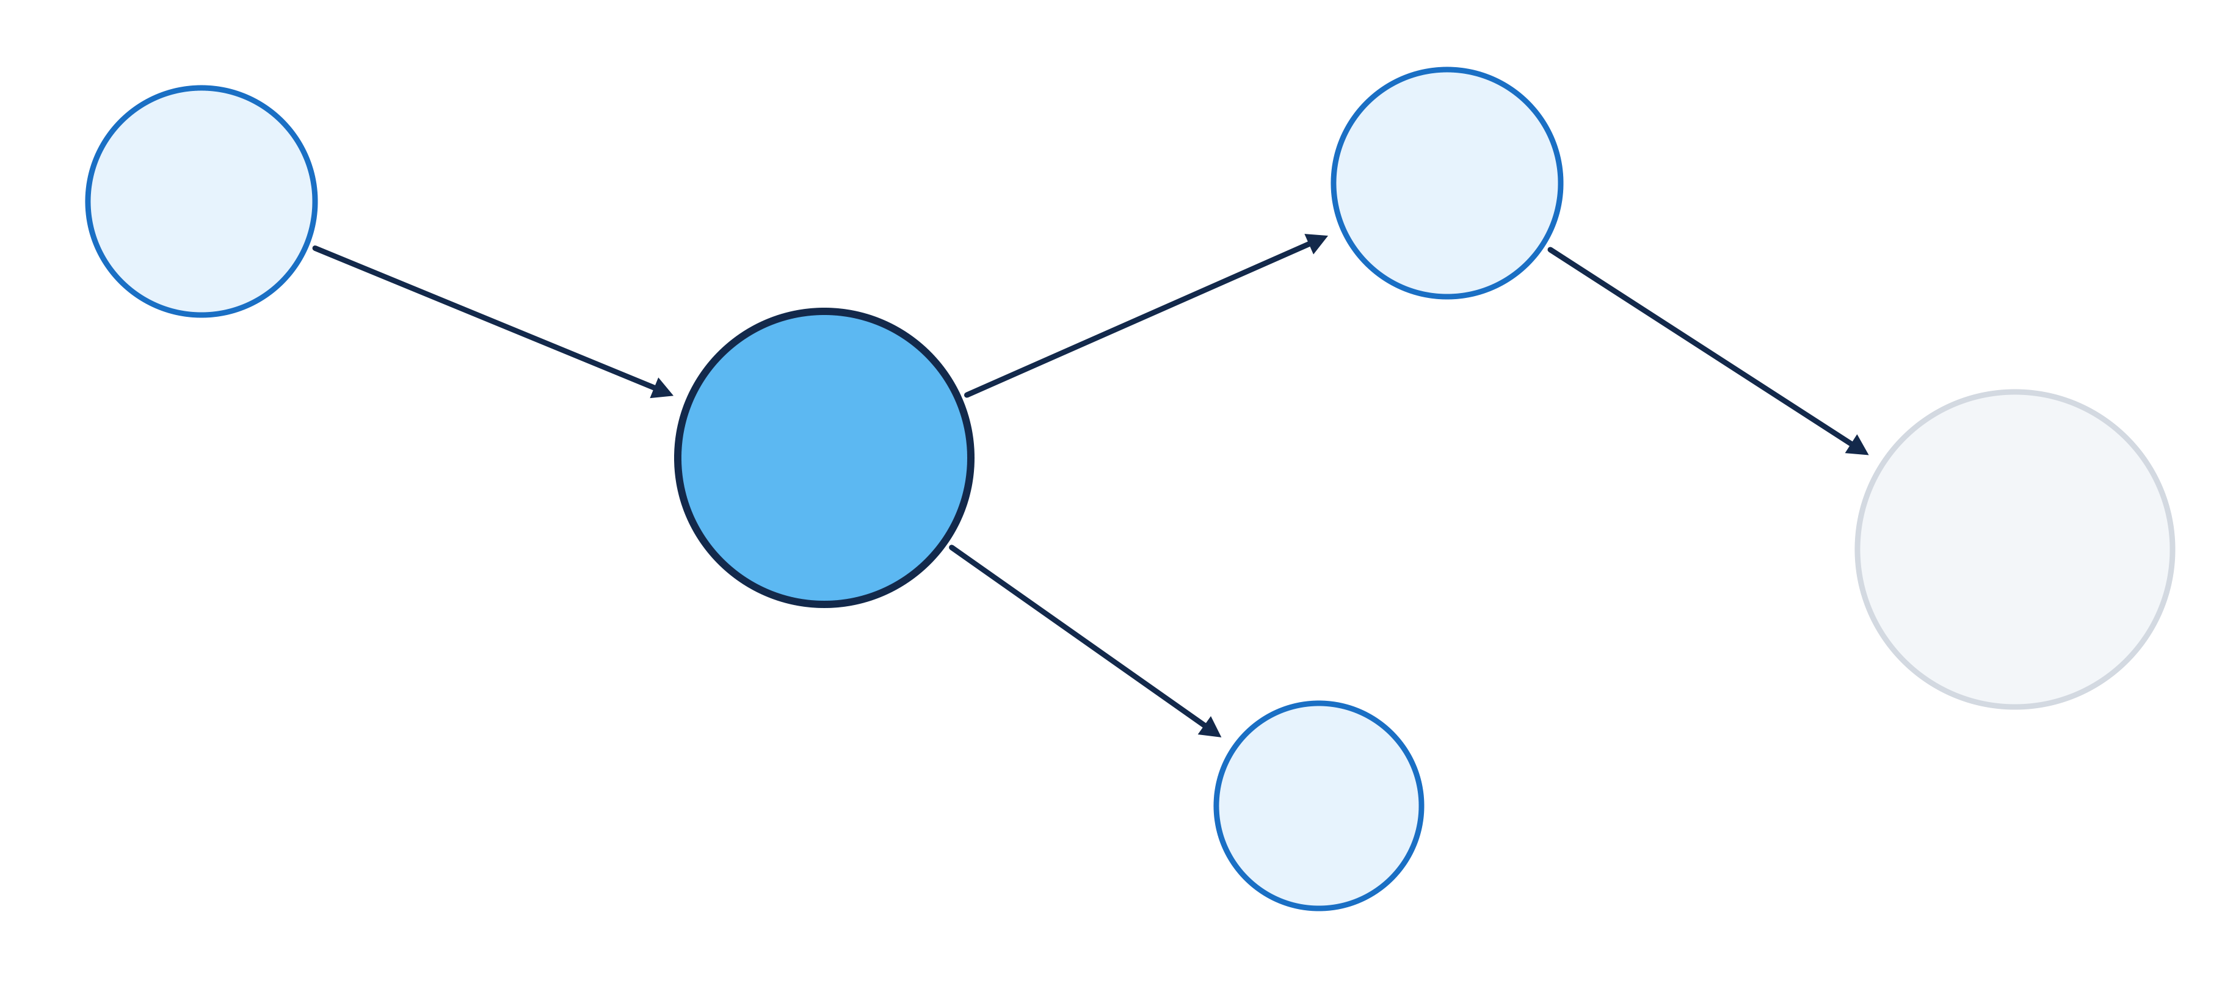
설비 모델의 관계 구조
다섯 클래스를 네 관계로 이으면 세 질문이 모두 구성 요소를 거쳐 가는 구조가 드러난다.
Asset
Sensor
HAS_COMPONENT
MONITORED_BY
Component
OBSERVES
StateVariable
USES_PART
Part
35
Notes:
앞 장의 정의를 그래프로 놓았습니다. 설비에서 출발해 구성 요소, 센서, 상태 변수로 가는 위쪽 길이 첫째와 둘째 질문의 길이고, 구성 요소에서 부품으로 내려가는 길이 셋째 질문의 길입니다. 세 질문이 모두 지나는 Component에 관계가 모이므로 가운데 진한 원으로 그렸고, 상태 변수는 구성 요소에 직접 붙지 않아 바깥 색으로 두었습니다. 이 그림에는 HYD-01도 오일 쿨러도 없고, 어떤 유형이 어떻게 이어질 수 있는가만 있습니다.

Slide 36

인스턴스 추가와 스키마 변경
대상이 늘면 인스턴스를 더하고, 질문이나 기존 조건이 바뀌면 스키마와 데이터를 함께 살핀다.
인스턴스를 더한다
스키마를 고친다
• 예시 인스턴스를 넣고 처음 질문에 답이 나오는지 본다
• HYD-01 → 오일 쿨러 → 유온 센서 TS1 → 유온 limit 65
• 오일 쿨러 → 쿨러 코어: 질문 3의 답
• 같은 기종 설비가 늘어도 스키마는 그대로이다
• 새 질문: 쿨러 코어의 공급사
• 추가: Supplier · SUPPLIED_BY(Part → Supplier)
• 답: A정밀 · B-OEM
• 기존 조건 변경(가정): Sensor.unit 선택 → 필수
• 영향: 기존 센서의 단위 누락도 확인한다
vs
자주 일어난다
드물게, 신중하게
36
Notes:
설계한 정의에 맞춰 예시 인스턴스를 넣고 관계를 따라가면, 설비에서 유온 센서와 유온의 한계 65까지, 오일 쿨러에서 쿨러 코어까지 처음 질문의 답이 나옵니다. 답이 나오지 않으면 정의의 누락, 데이터의 누락, 질의의 오류를 나누어 확인합니다. 반면 쿨러 코어를 공급하는 곳은 지금 정의로는 답할 수 없으므로 공급사 클래스와 SUPPLIED_BY 관계를 더하고, 이미 정한 다섯 클래스는 그대로 둡니다. 스키마를 고치면 그 클래스의 모든 인스턴스가 영향을 받으므로 스키마는 처음에 신중하게 정하고 드물게 넓힙니다. Sensor.unit을 선택에서 필수로 바꾸는 것은 가정입니다. 이 경우 기존에 unit이 없던 센서도 새 정의에서는 누락으로 판정되므로, 실제 단위를 확인해 기존 데이터를 보완해야 합니다. 새 클래스 추가와 기존 조건 변경은 영향 범위가 다릅니다.

Slide 37




설비 · 진단 · 판단 · 성과의 지식
같은 방식으로 정의한 클래스가 설비 · 진단 · 판단 · 성과의 네 묶음으로 온톨로지에 들어 있다.
설비
Asset, Component, Sensor, Actuator, StateVariable, Part, Supplier
진단
AnomalyPattern, Symptom, FailureMode, Cause, Evidence
판단
Skill, Decision, DecisionTable, Rule 등 조치 방법과 판단 규칙의 클래스
성과
Perspective, Objective, Measure 등 목표와 성과 지표의 클래스
무엇으로 이루어졌는가
왜 잘못되었는가
무엇을 할 수 있는가
무엇이 좋아지는가
37
Notes:
방금 설계한 것은 HYD 온톨로지의 설비 묶음 가운데 일부입니다. 쿨러 사건에서 따라간 증상, 고장 유형, 원인, 증거는 진단 묶음의 클래스입니다. 판단 묶음과 성과 묶음의 클래스도 이름과 의미, 속성, 관계, 제약을 같은 방식으로 정의해 두었습니다. 설계는 언제나 답할 질문에서 출발하며, 새 질문이 생기면 이 묶음 안에서 필요한 클래스를 더합니다.

Slide 38
경남대학교 피지컬AI 사관학교
07
Cypher 쿼리: 패턴 조회 · 조건 · 집계
이론
찾을 노드와 관계의 패턴을 적고, 조건으로 조회 결과를 좁힌다

Slide 39
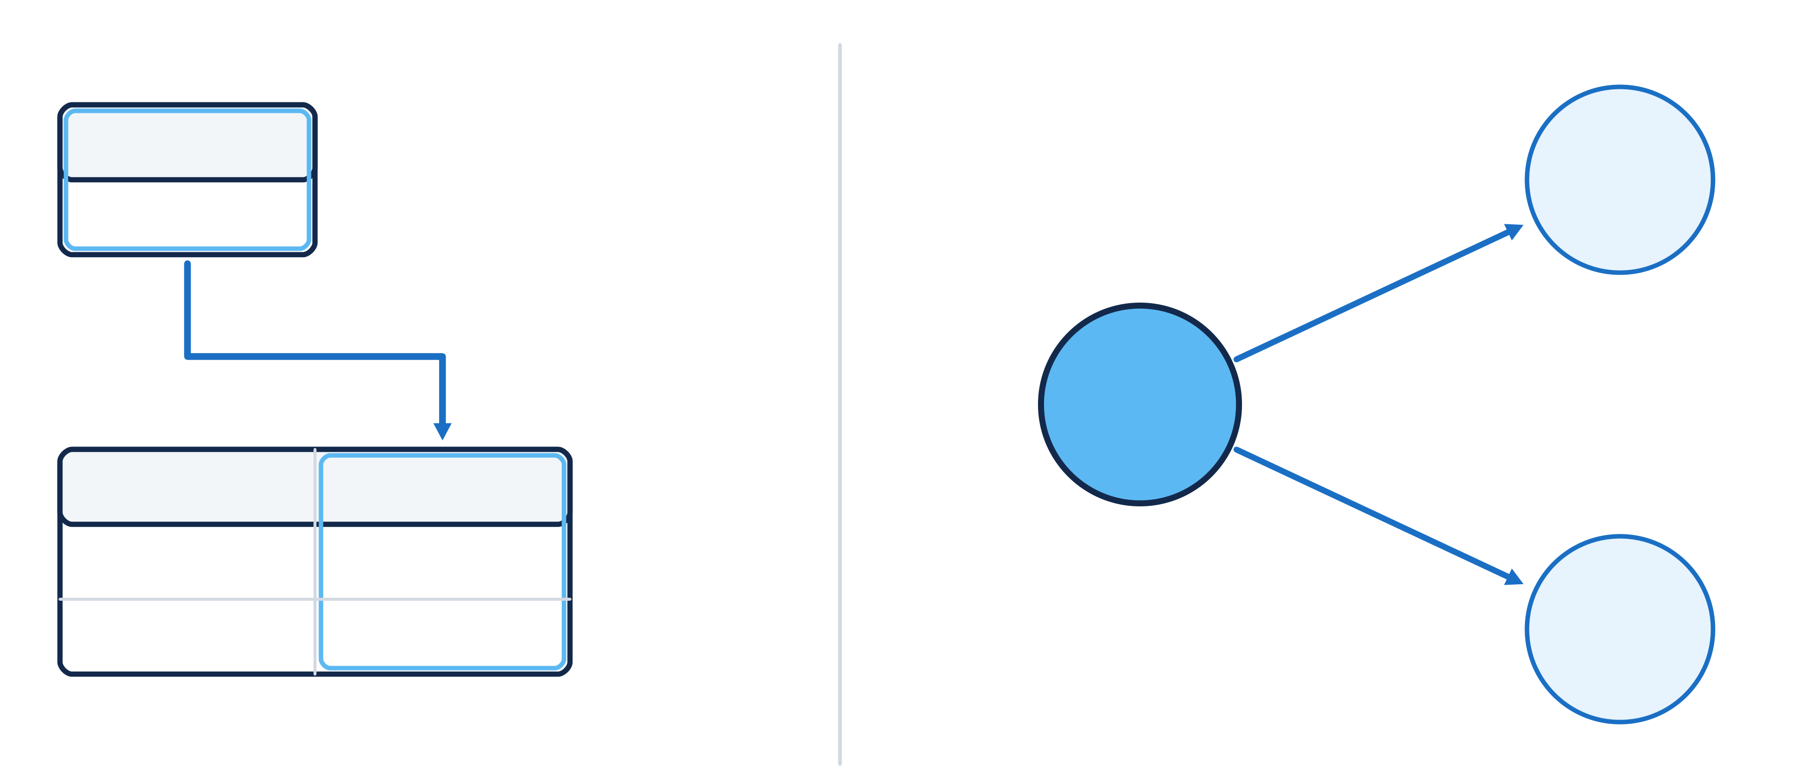
테이블의 조인과 그래프의 연결
관계형 DB는 테이블의 행을 열 값으로 조인하고, 그래프 DB는 저장된 관계를 따라간다.
테이블(Table) parts
part_no
SUPPLIED_BY
Supplier
P-CLR-CORE
조인(JOIN)
part_no 값이 같은 행
Part
id
part_no
sup:a
P-CLR-CORE
sup:b
P-CLR-CORE
Supplier
테이블(Table) suppliers
39
Notes:
표로 된 데이터베이스가 관계형 DB이며, 쿨러 코어를 공급하는 곳을 알려면 부품 테이블과 공급사 테이블에서 part_no 값이 같은 행을 찾아 맞추어야 합니다. 같은 사실이 그래프 DB에는 쿨러 코어 노드에서 두 공급사 노드로 가는 관계로 이미 저장되어 있어, 그 관계를 따라가기만 하면 됩니다. 매초 쌓이는 같은 모양의 계측값은 관계형 DB에, 뜻과 연결은 그래프 DB에 두고 공통 식별자로 둘을 잇습니다. 어느 쪽이 늘 더 낫다는 뜻이 아니라, 하는 일이 다릅니다.

Slide 40
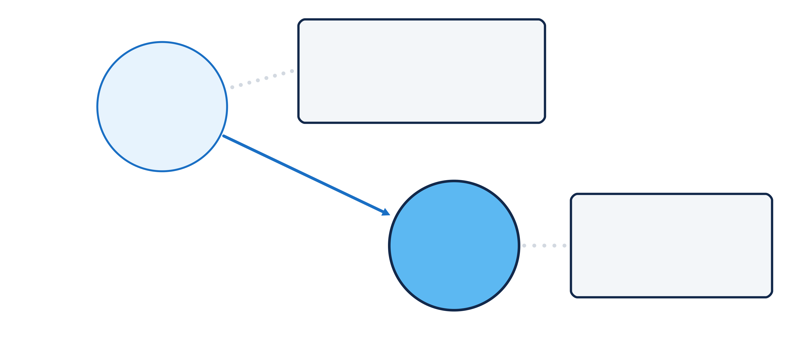
노드 · 레이블 · 관계 · 속성
그래프 DB는 인스턴스를 노드로, 클래스 이름을 레이블(Label)로, 값을 속성으로 저장한다.
속성(Property)
id: 'sen:ts1'
name: '유온 센서'
tag: 'TS1'
:Sensor
노드(Node)
OBSERVES
속성(Property)
id: 'sv:ts1'
name: '유온'
limit: 65 · unit: '℃'
:StateVariable
노드(Node)
40
Notes:
그래프 DB에서는 인스턴스 하나가 노드 하나가 되고, 노드에 붙는 이름표인 레이블에 클래스 이름을 씁니다. 두 노드를 잇는 관계에는 방향과 관계 유형이 함께 저장되며, 관계 유형에는 스키마에서 정의한 이름을 그대로 씁니다. 노드 옆의 상자가 속성이고, 클래스가 정한 칸과 인스턴스의 값이 이름과 값의 짝으로 들어가며, 관계에도 같은 방식으로 속성을 붙일 수 있습니다. 대상을 노드로, 연결을 이름과 방향이 있는 관계로 나타내는 표현에 레이블과 속성이 더해진 것이 그래프 DB가 지식을 담는 구조입니다.

Slide 41

온톨로지 스키마와 DB 제약
스키마는 옳은 데이터의 조건을 정하고, DB 제약은 그중 저장할 때 데이터베이스가 직접 막는 조건이다.
온톨로지 스키마
DB 제약(DB Constraint)
• 클래스 → 레이블, 관계 유형 → 관계 유형, 속성 → 속성으로 옮겨진다
• 필수 속성 · 자료형 · 허용값 · 끝 클래스 · 카디널리티를 정한다
• 별도 검사기가 필수값 · 허용값 · 끝 클래스를 확인한다
• 자료형 전체와 카디널리티는 자동 검사되지 않는다
• 데이터베이스에 걸어 두어 저장하는 순간 검사하는 조건이다
• 유일 제약(Unique Constraint): 같은 레이블의 노드끼리 id가 겹치지 않는다
• 예: id가 sen:ts1인 Sensor 노드를 또 만들면 저장을 거절한다
vs
의미 모델의 정의
저장할 때 강제
41
Notes:
스키마는 지식이 어떤 모양이어야 하는지를 정한 의미 모델이고, 그 정의는 그래프 DB에서 레이블, 관계 유형, 속성으로 옮겨집니다. 그러나 스키마의 제약이 모두 데이터베이스의 제약이 되는 것은 아니며, 여기서 예로 든 Sensor 노드에는 id 유일 제약이 걸려 있습니다. 필수 속성, 허용값, 끝 클래스는 저장된 데이터를 읽어 스키마와 대조하는 검사가 확인하고, 자료형 전체와 카디널리티는 이 검사기가 자동으로 확인하지 않으므로 별도로 대조해야 합니다. 그래서 같은 id의 센서를 또 만들면 저장할 때 거절되지만, tag가 빠진 센서는 저장된 뒤 검사에서 드러납니다.

Slide 42
Cypher 쿼리와 실행 화면의 역할
저장된 그래프는 Cypher 쿼리로 꺼내고 만들며, 쿼리는 찾을 노드와 관계의 모양을 글자로 적는다.
질의(Query)
데이터베이스에 보내는 요청 한 건이다. 무엇을 찾거나 만들지를 적는다.
쿨러 사건에서 경보로부터 원인 후보를 찾은 것도 그래프에 보낸 질의였다.
Cypher 쿼리(Cypher Query)
그래프 DB에 보낼 요청을 노드와 관계의 패턴(Pattern)으로 적는 질의 언어이다.
노드와 관계의 패턴에 맞는 데이터를 찾고, 값을 읽거나 노드와 관계를 만든다.
질의 실행 화면
사람이 쓰는 창구
사람이 질의를 입력해 실행하고 결과를 표와 그래프로 보는 화면이다.
Neo4j Browser 같은 것이 있으며, 포털의 지식 지도와는 별개이다.
42
Notes:
그래프 DB에 들어 있는 것을 꺼내 보려면 질의를 보냅니다. 이 과정은 그래프 DB 전용 질의 언어인 Cypher로 쿼리를 적으며, Cypher 쿼리는 찾고 싶은 노드와 관계의 모양을 그림 그리듯 글자로 적습니다. 쿨러 사건에서 에이전트가 관계를 따라 원인 후보를 찾은 것도 이런 질의였고, 사람이 실행 화면에 적는 질의와 같은 언어입니다. 실행 화면은 데이터베이스에 딸린 창구이고, 포털의 지식 지도는 기준 지식의 속성과 연결을 살피는 화면입니다.

Slide 43
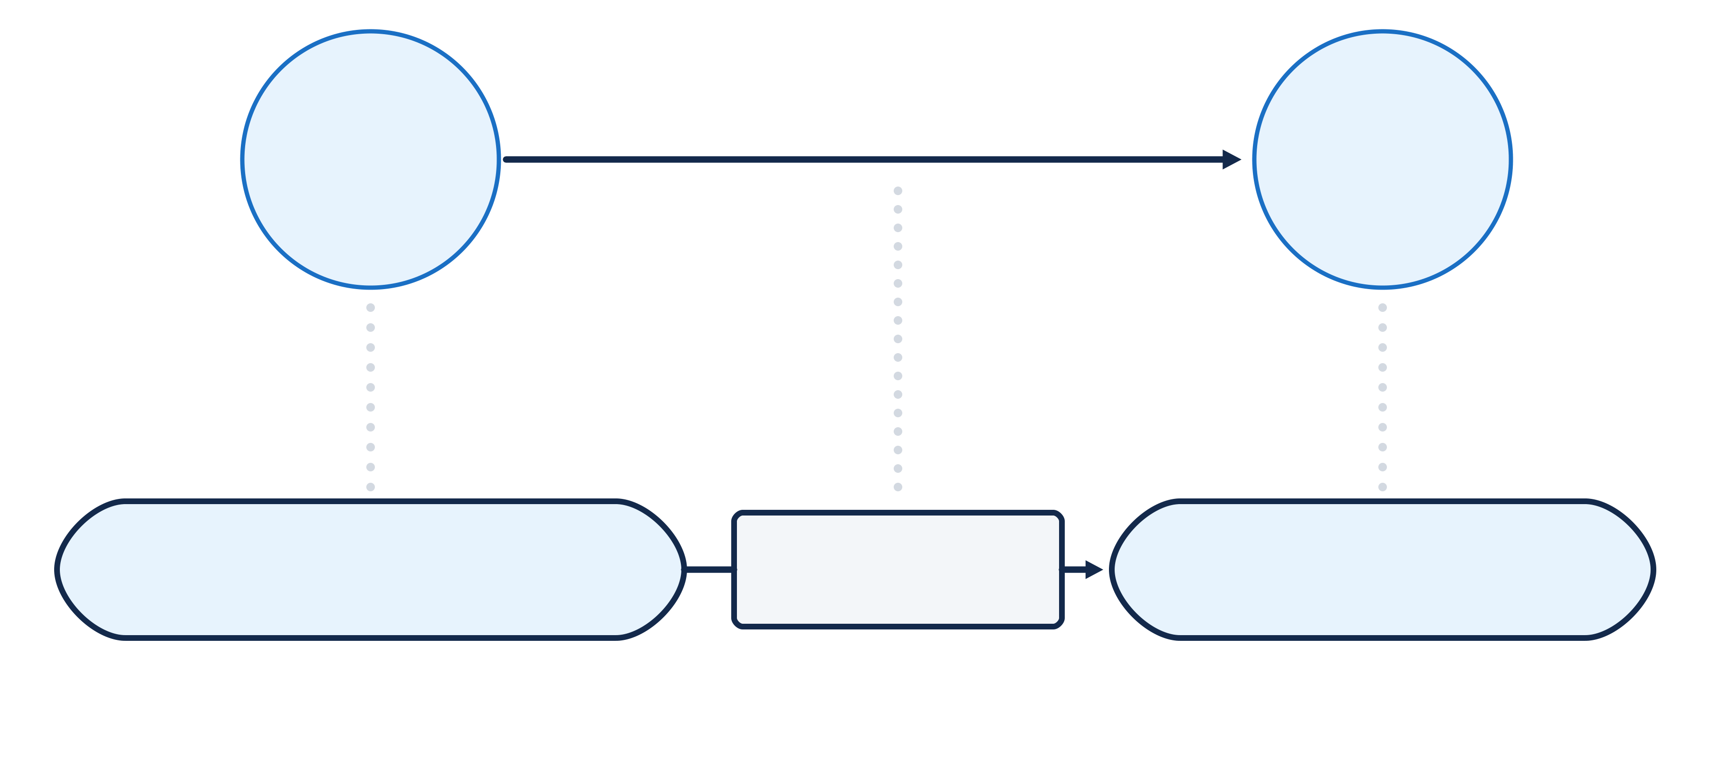
노드 · 관계 · 변수 · 속성 조건의 표기
변수(Variable)는 찾은 대상을 다시 부르는 이름이며, 속성 조건으로 검색 대상을 좁힌다.
OBSERVES
Sensor
StateVariable
(s:Sensor {tag: 'TS1'})
-[:OBSERVES]->
(v:StateVariable)
43
Notes:
위의 그래프를 아래 한 줄의 글자로 옮겼습니다. 둥근 괄호가 노드이고 콜론 뒤의 Sensor가 레이블이며, 가운데 대괄호 안의 콜론 뒤가 관계 유형이고 화살표가 방향입니다. 콜론 앞의 s와 v는 쓰는 사람이 정하는 변수여서, 뒤에서 s.tag라고 쓰면 찾은 센서 노드의 tag 속성을 가리킵니다. 중괄호의 {tag: 'TS1'}은 tag가 TS1인 센서 노드만 찾는 조건이며, 대상 하나를 늘 같은 노드로 가리키려면 바뀌지 않는 id를 조건으로 씁니다.

Slide 44
MATCH · RETURN: 패턴과 결과의 행
MATCH는 패턴에 맞는 연결을 찾고, RETURN은 그 결과에서 돌려받을 항목을 정한다.
MATCH (c:Component {name: '오일 쿨러'})
-[:MONITORED_BY]->(s:Sensor)
RETURN c.name, s.tag
── 결과 ──
c.name s.tag
"오일 쿨러" "TS1"
"오일 쿨러" "CE"
MATCH
이름이 오일 쿨러인 구성 요소에서 계측 관계로 이어진 센서를 찾는다.
RETURN
구성 요소 이름과 센서 태그를 결과의 두 열로 받는다.
행의 수
쿨러 하나에 계측 채널 둘이 연결되어 결과는 두 행이다.
행과 노드
두 행의 오일 쿨러는 같은 노드이다. 이름의 반복이 노드의 중복을 뜻하지 않는다.
44
Notes:
쿨러 하나를 찾았는데 결과가 왜 두 행인지 살펴봅니다. 쿨러에서 유온 센서로 가는 연결과 냉각 효율 채널로 가는 연결이 각각 패턴에 맞습니다. MATCH가 두 연결을 찾고 RETURN이 각 연결에서 필요한 값 두 개를 꺼내므로 두 열 두 행이 나옵니다. 이름이 반복되는 것은 같은 쿨러가 서로 다른 연결에 참여하기 때문입니다.

Slide 45
DISTINCT: 반환한 값의 중복 제거
DISTINCT는 반환하는 값의 조합이 같은 행을 하나로 남기며, 저장된 노드를 지우지 않는다.
같은 MATCH의 반환 절
결과
남는 행
RETURN c.name
오일 쿨러
오일 쿨러
2행
RETURN DISTINCT c.name
오일 쿨러
1행
RETURN DISTINCT c.name, s.tag
오일 쿨러 · CE
오일 쿨러 · TS1
2행
중복 제거(DISTINCT)
쿨러 → 계측 채널 둘의 같은 패턴에서 반환 절만 바꾼다
반환한 모든 열의 값이 같을 때 한 행으로 남긴다
결과 정리
45
Notes:
같은 쿨러 이름이 두 행에 나옵니다. 쿨러의 이름 목록만 필요하면 DISTINCT로 하나를 남깁니다. 센서 태그도 함께 받으면 두 행의 태그가 다르므로 둘 다 남아요. DISTINCT는 반환하는 전체 열의 조합을 비교하며 이름이 같다는 이유로 노드를 합치거나 지우지 않습니다. 같은 이름의 다른 노드까지 구별하려면 노드나 고유 식별자를 기준으로 삼습니다.

Slide 46
COUNT: 결과 행과 서로 다른 대상의 수
COUNT로 행을 셀지 서로 다른 대상을 셀지 정해야 질문에 맞는 개수를 얻는다.
MATCH (c:Component {name: '오일 쿨러'})
-[:MONITORED_BY]->(s:Sensor)
RETURN count(*) AS rows,
count(DISTINCT c) AS components,
count(DISTINCT s) AS channels
── 결과 ──
rows components channels
2 1 2
집계 함수(COUNT)
여러 행을 개수 하나로 요약한다. count(*)는 입력 행을 센다.
COUNT와 DISTINCT
count(DISTINCT c)는 서로 다른 구성 요소 노드를 센다. 같은 쿨러가 두 번 나와도 하나이다.
세는 대상
count(DISTINCT s)는 서로 다른 센서 노드를 센다. 이름이 아니라 노드 자체를 구별한다.
별명(AS)
계산 결과의 열에 rows · components · channels라는 이름을 붙인다.
46
Notes:
쿨러와 두 채널을 찾은 결과에서 행 수, 구성 요소 수, 채널 수를 각각 셉니다. 행은 둘이지만 쿨러는 하나예요. 센서의 수를 물었다면 센서 노드를 구별해서 세어야 합니다. 지금 행 수와 채널 수가 같은 것은 이 패턴의 결과이지 언제나 같은 수가 된다는 규칙은 아닙니다. AS는 결과 열에 이름을 붙이며 원래 노드의 속성을 바꾸지 않습니다.

Slide 47
RETURN: 속성값과 노드 · 관계
같은 패턴을 찾더라도 속성값을 받으면 표로 읽고, 노드와 관계를 받으면 연결을 그릴 수 있다.
MATCH (c:Component {name: '오일 쿨러'})
-[r:MONITORED_BY]->(s:Sensor)
RETURN c.name, s.tag
── 같은 MATCH, 다른 RETURN ──
RETURN c, r, s
── 반환하는 대상(속성 일부 생략) ──
(:Component) [:MONITORED_BY] (:Sensor {tag: 'TS1'})
(:Component) [:MONITORED_BY] (:Sensor {tag: 'CE'})
찾는 패턴
두 쿼리 모두 같은 쿨러와 센서의 연결을 찾는다.
속성값 반환
c.name, s.tag는 각 노드의 값이다. 이름과 태그 두 열을 받는다.
노드 · 관계 반환
c, r, s는 구성 요소 노드, 계측 관계, 센서 노드 자체이다.
표와 그래프
두 결과 모두 두 행이다. 아래 결과를 그래프로 그리면 쿨러 하나와 센서 둘이 나타난다.
47
Notes:
이름 목록이 필요한지 연결 그림이 필요한지에 따라 반환할 항목을 고릅니다. 위는 속성값만 받고 아래는 관계에도 변수를 붙여 노드와 관계를 받습니다. 찾는 연결과 결과의 행 수는 같지만 한 칸에 담기는 내용이 다릅니다. 글자 값만 받은 결과에 그래프 보기를 누른다고 관계가 생기는 것은 아닙니다.

Slide 48
Cypher 쿼리: 여러 관계를 잇는 경로 조회
노드와 관계를 번갈아 이어 적으면 설비에서 물리량의 한계까지 질의 한 번으로 따라간다.
MATCH (a:Asset {code: 'HYD-01'})
-[:HAS_COMPONENT]->(c:Component)
-[:MONITORED_BY]->(s:Sensor)
-[:OBSERVES]->(v:StateVariable)
RETURN c.name, s.tag, v.name, v.unit, v.limit
ORDER BY s.tag
── 결과 ──
"오일 쿨러" "CE" "냉각 효율" "%" NULL
"주 펌프 (A)" "FS1" "유량" "l/min" NULL
"주 펌프 (A)" "PS1" "토출 압력" "bar" 130
"오일 쿨러" "TS1" "유온" "℃" 65
"쿨러 팬" "VS1" "팬 진동" "mm/s" 2.0
출발
설비 코드가 HYD-01인 Asset에서 시작한다.
이어 적은 관계
노드와 관계를 번갈아 적어 세 관계를 한 번에 건넌다.
NULL
값이 없다는 표시이다. 냉각 효율과 유량에는 한계 속성값을 두지 않았다.
결과
HYD-01의 구성 요소에 달린 센서마다 한 행이다. TS1 행이 질문 1 · 2의 답이다.
48
Notes:
출발점을 설비 HYD-01로 두고 노드와 관계를 번갈아 이어 적어, 설비에서 구성 요소로, 구성 요소에서 센서로, 센서에서 상태 변수로 세 단계를 건넙니다. 넷째 행을 읽으면 HYD-01의 오일 쿨러는 TS1로 계측되고, 그 센서는 유온을 읽으며, 유온의 단위는 섭씨이고 한계는 65입니다. 냉각 효율과 유량의 한계 칸에 나온 NULL은 0이 아니라 정해진 값이 없다는 뜻입니다. 설비 모델을 설계할 때 정한 질문 1과 질문 2의 답이 이 질의 하나로 나옵니다.

Slide 49
WHERE: 조건과 값의 존재 여부
WHERE로 한계가 있는 물리량만 남기면, 값이 없는 상태 변수를 결과에서 구별할 수 있다.
조건 절과 반환 항목
결과 · 뜻
확인할 것
MATCH (s:Sensor)
-[:OBSERVES]->(v:StateVariable)
센서 → 상태 변수
WHERE v.limit IS NOT NULL
한계 속성에 값이 있는 행만 남긴다
조건 절(WHERE)
RETURN s.tag, v.name, v.limit, v.unit
센서 태그 · 물리량 · 한계 · 단위
센서 → 상태 변수
PS1 · 토출 압력
130 bar
저압: < 130
TS1 · 유온
65 ℃
과열: > 65
VS1 · 팬 진동
2.0 mm/s
고진동: ≥ 2.0
빠진 행: CE · FS1
냉각 효율과 유량에는 limit 값이 없다
NULL은 0이 아니라 값 없음이다
IS NOT NULL
49
Notes:
MATCH (s:Sensor)-[:OBSERVES]->(v:StateVariable)에 표의 WHERE와 RETURN을 붙인 결과입니다. 값이 있는지 확인하는 조건과 크기를 비교하는 조건은 다릅니다. limit > 100 같은 숫자 비교도 문법상 가능하지만 단위가 다른 물리량을 한 기준으로 비교해 위험도를 판단해서는 안 됩니다. 실제 인터록의 방향은 각 물리량의 기준을 따릅니다. 실측 결과는 태그 순으로 정렬했으며 값과 비교 방향은 기존 47장과 같습니다.

Slide 50
AND · OR: 조건을 괄호로 묶기
쿨러 또는 팬이라는 선택을 먼저 묶어야 두 장치 모두에 한계 값 조건을 적용한다.
MATCH (c:Component)-[:MONITORED_BY]->(s:Sensor)
-[:OBSERVES]->(v:StateVariable)
WHERE (c.name = '오일 쿨러' OR c.name = '쿨러 팬')
AND v.limit IS NOT NULL
RETURN s.tag, v.name
ORDER BY s.tag
── 결과 ──
TS1 유온
VS1 팬 진동
── 괄호를 빼면 ──
CE 냉각 효율
TS1 유온
VS1 팬 진동
OR: 어느 하나
오일 쿨러이거나 쿨러 팬인 구성 요소를 고른다.
AND: 모두
고른 장치의 채널 중 한계가 있는 물리량만 남긴다.
괄호: 조건의 묶음
괄호가 없으면 AND가 OR보다 먼저 묶인다. 쿨러 쪽은 한계 값 조건을 거치지 않는다.
50
Notes:
찾을 것은 쿨러 또는 팬의 채널 중 한계가 있는 물리량입니다. OR로 장치를 고르는 두 조건을 괄호에 묶고 그 묶음 전체에 AND로 한계 존재 조건을 붙입니다. 괄호를 빼면 쿨러이거나, 팬이면서 한계가 있는 것으로 뜻이 달라집니다. 따라서 한계가 없는 냉각 효율도 통과합니다. 문법 오류가 없어도 질문과 다른 조건일 수 있음을 두 결과로 확인합니다.

Slide 51
구성 요소별 집계와 ORDER BY 정렬
구성 요소를 구별해 채널 수를 집계하면 원래의 다섯 행을 장치별 세 행으로 비교할 수 있다.
MATCH (a:Asset {code: 'HYD-01'})
-[:HAS_COMPONENT]->(c:Component)
-[:MONITORED_BY]->(s:Sensor)
RETURN c.id AS componentId, c.name AS component,
count(DISTINCT s) AS channels
ORDER BY channels DESC, componentId
── 결과(componentId 열은 생략) ──
component channels
오일 쿨러 2
주 펌프 (A) 2
쿨러 팬 1
묶는 기준
집계하지 않은 c.id와 c.name의 조합별로 센서를 센다. 같은 이름의 다른 장치도 id로 구별한다.
정렬(ORDER BY)
DESC는 큰 값부터 놓는 내림차순이다. 수가 같으면 componentId 오름차순으로 놓는다.
원래 행과 대조
쿨러: CE · TS1
주 펌프: FS1 · PS1
팬: VS1
조회 범위
HYD-01에서 센서로 이어지는 구성 요소를 센다. 센서가 없는 구성 요소는 이 패턴에 나오지 않는다.
51
Notes:
설비에서 구성 요소와 센서로 가는 길은 그대로 둡니다. RETURN에서 구성 요소의 식별자와 이름을 남기고 서로 다른 센서를 세면 각 장치마다 한 행이 나옵니다. 쿨러와 주 펌프가 각각 두 채널, 팬이 한 채널입니다. ORDER BY로 채널 수가 큰 장치부터 놓고 동점은 식별자로 정렬합니다. 이 순서는 계측 채널 수의 순서이며 고장 위험도 순위가 아닙니다. 실습에서는 원래 다섯 행을 묶은 결과와 집계 결과를 대조합니다.

Slide 52
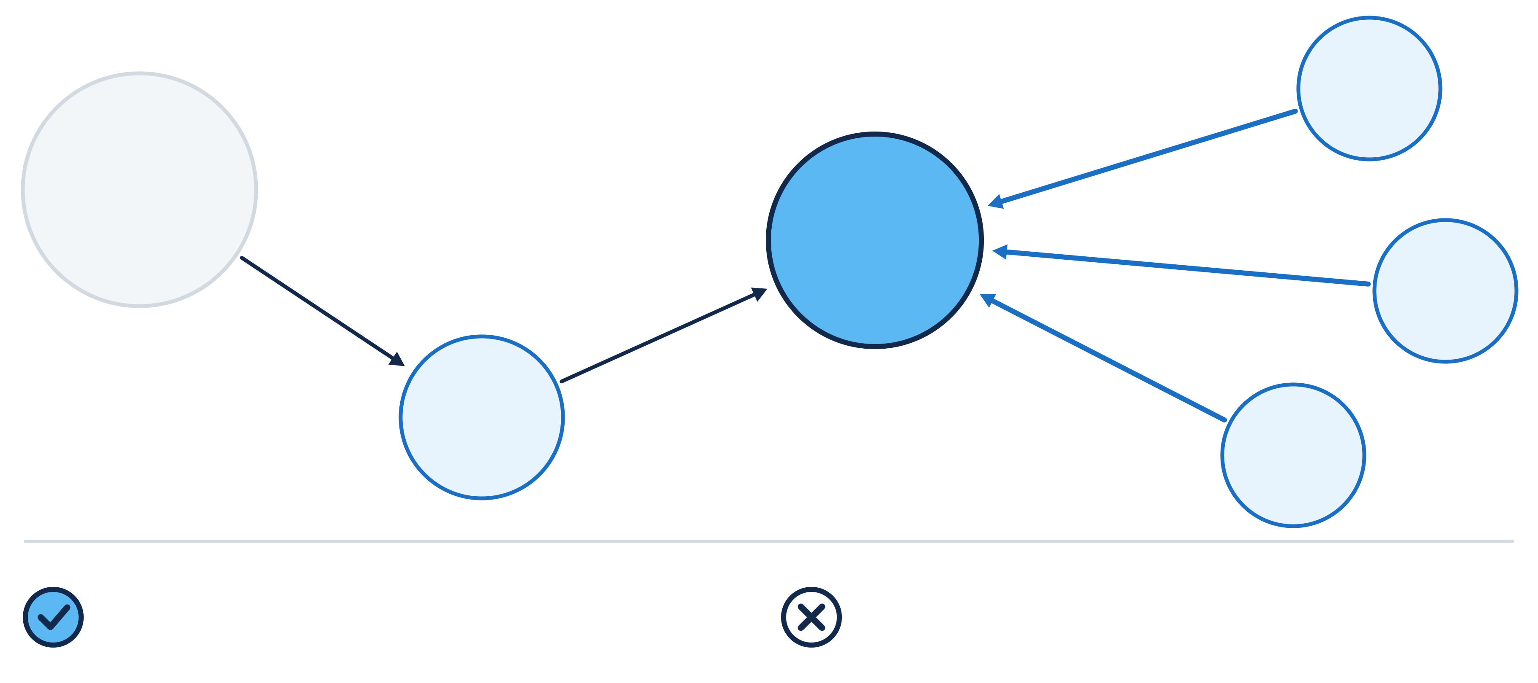
관계의 저장 방향과 탐색 방향
관계는 저장된 방향대로 적고 화살표를 거슬러 읽으며, 방향을 뒤집어 적으면 찾지 못한다.
Cause
CAUSES
AnomalyPattern
FailureMode
Cause
DETECTS
INDICATES
Symptom
Cause
(fm:FailureMode)<-[:CAUSES]-(c:Cause)
역방향 탐색 · 원인 후보
(fm:FailureMode)-[:CAUSES]->(c:Cause)
뒤집어 적은 관계 · 결과 없음
52
Notes:
쿨러 성능 저하 경보의 이상 패턴에서 증상을 거쳐 고장 유형까지는 화살표를 따라가고, 원인은 고장 유형으로 들어오는 CAUSES를 거슬러 찾습니다. 그래서 질의에서는 CAUSES를 원인에서 고장 유형으로 저장된 방향 그대로 적고 화살표의 머리만 고장 유형 쪽으로 둡니다. 화살표를 뒤집어 적으면 그런 모양이 저장되어 있지 않아 오류 없이 빈 결과가 나오며, MONITORED_BY를 거꾸로 적어 세어 보아도 다섯이 아니라 0이 나옵니다. 반대 뜻의 관계를 따로 만들어 두지 않는 것도 같은 사실을 두 번 적으면 한쪽만 고칠 때 어긋나기 때문이며, 이 질의가 찾는 것은 확정된 원인이 아니라 증거로 가릴 원인 후보 셋입니다.

Slide 53
경남대학교 피지컬AI 사관학교
08
Cypher 쿼리: 노드 · 관계 생성과 병합
이론
식별자로 대상을 찾거나 만들고, 관계를 이은 뒤 설계와 대조한다

Slide 54
CREATE · MERGE · SET의 역할
다시 실행해도 같은 대상이 하나로 남게 하려면, 바뀌지 않는 식별자로 찾고 없을 때만 만든다.
CREATE (s:Sensor {id: 'sen:ts1',
name: '유온 센서',
tag: 'TS1'})
MERGE (s:Sensor {id: 'sen:ts1'})
SET s.name = '유온 센서',
s.tag = 'TS1',
s.unit = '℃'
── sen:ts1이 이미 있을 때 CREATE의 결과 ──
Node already exists with label `Sensor`
and property `id` = 'sen:ts1'
CREATE
적은 대로 새 노드를 만든다. 이미 있는지는 보지 않는다. sen:ts1이 이미 있으면 유일 제약에 걸려 거절된다.
MERGE
패턴에 맞는 노드를 찾고 없으면 만든다. 이 예는 id 유일 제약 아래 같은 id로 반복 실행한다.
SET
찾았거나 만든 노드의 속성에 값을 넣는다.
식별자로 찾는다
같은 id를 조건으로 기존 센서를 찾는다. 이름과 태그 같은 값은 SET으로 넣는다.
54
Notes:
조회 다음은 만들기이며 표기는 조회와 같습니다. 위의 CREATE는 이미 있는지 보지 않고 새로 만들므로, 같은 id가 이미 있으면 유일 제약 때문에 저장이 거절됩니다. 아래의 MERGE는 괄호 안의 패턴으로 먼저 찾고 없을 때만 만들므로, 설비나 센서처럼 한 번만 있어야 하는 지식을 넣다가 멈추어 처음부터 다시 실행해도 중복이 생기지 않습니다. 무엇을 같다고 볼지는 괄호 안에 적은 것으로 정해지므로, 바뀔 수 있는 이름은 SET으로 넣고 괄호에는 식별자만 적습니다. CREATE는 문서를 적재할 때마다 기록이 한 건씩 새로 생겨야 하는 곳처럼 실행마다 새 대상이 필요한 데이터에 씁니다.

Slide 55
MERGE의 검색 조건과 SET의 변경값
같은 센서의 이름을 바꿀 때는 식별자로 찾고, 바뀔 이름은 SET으로 넣는다.
// 두 쿼리는 같은 초기 상태에서 각각 비교
// 기존 이름: '유온 센서', id: 'sen:ts1'
MERGE (s:Sensor {id: 'sen:ts1'})
SET s.name = '온도 센서'
// 결과: 기존 노드의 이름 변경
MERGE (s:Sensor {id: 'sen:ts1',
name: '온도 센서'})
// 결과: id 유일 제약으로 거절
실행 전
같은 id의 센서가 있으며 이름은 「유온 센서」이다. Sensor.id 유일 제약이 걸려 있다.
식별자로 찾기
id가 같은 노드를 찾고 SET으로 이름만 바꾼다. 센서 노드는 하나 그대로이다.
이름까지 검색 조건에 넣기
id와 새 이름이 모두 맞는 노드가 없다. 만들려다 id 유일 제약으로 거절된다.
반복 실행
첫 쿼리를 다시 실행해도 같은 노드를 찾는다. 대상의 동일성과 바뀌는 속성을 분리한다.
55
Notes:
이미 등록한 유온 센서의 이름을 온도 센서로 바꾸는 상황입니다. 위 쿼리는 식별자로 기존 센서를 찾고 이름을 바꾸므로 같은 노드가 남습니다. 아래 쿼리는 식별자와 새 이름이 모두 맞는 노드를 찾으므로 기존 노드와 일치하지 않습니다. 새 노드를 만들려는 순간 유일 제약이 막으므로, 변경할 값은 검색 조건과 나누어 적습니다.

Slide 56
기존 노드를 찾아 관계 생성
관계는 양 끝 노드를 식별자로 먼저 찾은 뒤, 스키마의 방향대로 그 사이에 만든다.
MATCH (c:Component {id: 'comp:cooler'}),
(s:Sensor {id: 'sen:ts1'}),
(v:StateVariable {id: 'sv:ts1'})
MERGE (c)-[:MONITORED_BY]->(s)
MERGE (s)-[:OBSERVES]->(v)
── 없는 id로 찾으면 ──
MATCH (c:Component {id: 'comp:cooler'}),
(s:Sensor {id: 'sen:zz9'})
MERGE (c)-[:MONITORED_BY]->(s)
결과: 만들어진 관계 없음
MATCH
이을 노드 셋을 식별자로 찾아 변수 c, s, v에 담는다.
MERGE
변수로 부른 두 노드 사이에 그 관계가 없을 때만 만든다.
방향
화살표는 스키마의 시작 클래스에서 끝 클래스로 향하게 적는다.
끝점 누락
찾는 노드가 하나라도 없으면 아무 관계도 만들어지지 않는다.
56
Notes:
관계는 양 끝 노드가 있어야 이을 수 있으므로, 먼저 식별자로 오일 쿨러와 유온 센서와 유온을 찾습니다. 그다음 오일 쿨러에서 유온 센서로 MONITORED_BY를, 유온 센서에서 유온으로 OBSERVES를 스키마가 정한 방향대로 만듭니다. 식별자를 잘못 적어 끝 노드를 찾지 못하면 오류 없이 아무것도 만들어지지 않으므로, 실행 뒤 관계가 실제로 생겼는지 조회로 확인합니다. 방향을 거꾸로 적으면 만들어지기는 하지만 정의에 어긋난 연결이 됩니다.

Slide 57



정의 · 적재 · 조회 · 검사의 연결
저장이 성공한 것과 설계가 옳은 것은 다르므로, 넣은 뒤 조회와 검사로 정의와 대조한다.
스키마 정의
클래스 · 속성
관계 · 제약
결과물: 정의 파일
인스턴스 데이터
정의에 맞춘
실제 대상과 관계
결과물: 예시 데이터
적재
식별자로 찾아
노드와 관계를
만든다
결과물: 그래프
조회
처음 정한 질문을
질의로 던진다
결과물: 답의 행
검사
필수값 · 허용값 · 끝 클래스
어긋남을 찾아
정의나 데이터를 고친다
57
Notes:
지식 그래프를 만드는 과정을 다섯 걸음으로 놓았습니다. 저장이 오류 없이 끝났다고 설계가 옳은 것은 아니며, 끝 노드를 찾지 못해 관계가 빠지거나 방향이 뒤집혀도 오류는 나지 않습니다. 그래서 넣은 뒤에는 처음 정한 질문을 질의로 던져 답이 나오는지 보고, 필수값과 허용값과 끝 클래스를 정의와 대조해 어긋난 곳을 고칩니다. 걸음마다 남는 결과물을 함께 적어 두었으므로, 어느 걸음에서 어긋났는지 결과물로 되짚을 수 있습니다.

Slide 58
경남대학교 피지컬AI 사관학교
실습: 그래프의 관계 조회
실습

Slide 59



조회 결과와 집계의 대조
관계를 따라 찾은 원래 행과 구성 요소별 채널 수를 대조해 질의가 질문에 맞는지 확인한다.
입력과 질문
• 예제 그래프의 관계 · 방향을 읽는다
• 설비의 구성 요소와 계측 채널을 찾는다
기본 조회
• 한 단계 · 여러 단계 패턴과 조건을 쓴다
• 속성값 표와 연결 그래프를 비교한다
대상별 집계
• 구성 요소별 서로 다른 채널 수를 구해 정렬한다
• 원래 행을 직접 묶어 계산한 수와 대조한다
성공 기준
• 질문에 맞는 대상 · 반환 형태를 얻는다
• 원래 행과 집계 수가 일치한다
• 질의 · 결과 · 조회한 그래프를 기록한다
조회 대상
기본 결과
집계 질의 · 대조표
완성본과 확인
59
Notes:
기본 조회 뒤에 같은 결과를 구성 요소별로 묶습니다. 계측 채널이 있는 구성 요소만 대상으로 하고, 이름이 같아도 다른 장치를 합치지 않도록 식별자를 함께 씁니다. 결과물은 기본 조회와 집계 질의, 원래 행과 집계 결과의 대조표입니다. 부분 완성 질의와 고정 예제 그래프를 제공하고 완성본 실행으로 확인합니다. 학생용 환경은 기준 지식과 분리해 준비해야 하며 아직 확정되지 않았습니다.

Slide 60
경남대학교 피지컬AI 사관학교
실습: 기준 지식의 연결 탐색
실습

Slide 61

기준 지식에서 확인할 구조
지식 지도에서 설비에 이어진 대상을 따라가며, 클래스 · 속성 · 관계가 실제로 쓰이는 모습을 확인한다.
연결 탐색
설비 하나를 골라 이어진 구성 요소와 센서로 따라간다
항목 읽기
• 항목의 클래스와 속성을 확인한다
• 나가는 관계와 들어오는 관계를 구분한다
• 완성 기록의 탐색 경로를 재현한다
두 그래프의 구분
• 지식 지도는 HYD의 기준 지식을 보인다
• 실습에서 직접 만드는 그래프는 기준 지식과 다른 환경에 둔다
설비에서 출발
클래스 · 속성 · 방향
작업 대상 구분
61
Notes:
이번에는 질의를 쓰지 않고 포털의 지식 지도에서 같은 지식을 찾아봅니다. 설비를 고른 뒤 항목을 하나씩 열어, 앞에서 배운 클래스, 인스턴스, 속성, 들어오고 나가는 관계가 실제 시스템에서 어떻게 보이는지 짚어 봅니다. 지식 지도가 보이는 것은 HYD의 기준 지식이고, 직접 설계해 만드는 그래프는 이와 다른 환경에 두므로 한쪽에서 바꾼 것이 다른 쪽에 나타나지 않습니다. 결과물은 확인한 클래스와 관계를 적은 탐색 기록입니다. 완성본에서는 완성 탐색 기록의 경로를 다시 따라가며 출발 대상과 도착 대상을 확인한다.

Slide 62
경남대학교 피지컬AI 사관학교
실습: 온톨로지 설계
실습

Slide 63
스키마 · 인스턴스의 결과물
설비 자료에서 답할 질문을 정해 스키마 파일과 예시 인스턴스 데이터를 만들고, 자료의 뜻과 대조한다.
스키마 파일
• 클래스 · 속성 · 자료형 · 필수값 · 식별자
• 관계의 유형 · 방향 · 연결 제약
예시 인스턴스 데이터
• 자료에 나오는 대상을 인스턴스로 적고
• 정의한 관계로 잇는다
확인할 것
• 고유 id · 필수값 · 방향
• 함께 쓰는 부품과 한 구성 요소의 여러 센서
• 완성 파일의 정의와 검사 결과를 대조한다
정의
실제 대상
원래 자료와 대조
63
Notes:
설비 모델을 설계하며 따라간 순서를 제공된 설비 자료로 직접 밟습니다. 자료를 읽고 답할 질문을 정한 다음, 대상을 클래스와 예시 인스턴스로 가르고 속성과 관계를 정의합니다. 정의한 내용은 AI에게 요구사항으로 전달해 바이브 코딩으로 파일을 만들되, 무엇을 클래스로 두고 무엇을 속성으로 둘지는 설계하는 사람이 정합니다. 만든 결과는 원래 자료의 뜻과 맞는지, 특히 공유 부품과 여러 센서가 빠짐없이 이어졌는지 대조합니다. 완성본에서는 완성 스키마와 예시 데이터를 설명하고, 필수값과 관계 조건 검사를 실행한다.

Slide 64
경남대학교 피지컬AI 사관학교
실습: 그래프 구현과 검증
실습

Slide 65


저장된 그래프와 의미 검증
저장된 관계가 스키마에 맞아도 실제 대상이 다를 수 있으므로 원자료와 조회 결과를 함께 대조한다.
구현 결과
• 설계한 스키마와 인스턴스를 Cypher로 옮긴다
• 생성 질의 · 저장된 그래프를 남긴다
연결 검토 사례
• 원자료: 유온 센서 → 유온
• 오류 사본: 유온 센서 → 팬 진동
• Sensor → StateVariable 조건은 둘 다 맞는다
성공 기준
• 잘못 고른 끝점을 찾아 수정한다
• 다시 조회한 대상이 원자료와 일치한다
• 중복 · 끝점 검사와 수정 기록을 남긴다
설계에서 저장으로
의미가 틀린 연결
완성본 실행 · 대조
65
Notes:
앞서 만든 스키마와 인스턴스를 그래프로 구현하고 질문의 답을 확인합니다. 검토 사례 하나는 유온 센서가 팬 진동을 읽도록 잘못 연결한 사본입니다. 클래스와 방향은 맞아서 저장되지만 실제 측정 대상과 다릅니다. 원자료와 조회 결과로 끝점을 찾아 고친 뒤 같은 질문으로 확인합니다. 오류 사본은 기준 지식과 분리하며 완성본에서는 수정된 연결을 실제로 조회합니다. 기존 구현 실습의 검토 과정에 포함하고 별도 실습 시간을 더하지 않습니다.

Slide 66
설계에서 조회까지: 같은 정보를 이어 읽기
설계에서 정한 대상과 관계는 그래프에 저장되고, 쿼리는 그 구조에서 질문의 답을 꺼낸다.
정보
설계에서의 자리
저장 · 조회에서의 자리
유온 센서의 이름 · 태그
Sensor 인스턴스의 속성값
노드의 name · tag
유온 센서 → 유온
Sensor → StateVariable
OBSERVES
노드 사이의 방향 있는 관계
유온의 한계
StateVariable의 limit 속성
연결된 노드에서 읽는 값
쿨러를 계측하는 센서
Component → Sensor
MONITORED_BY
MATCH로 연결을 찾고 RETURN으로 받는 답
쿨러 조회 결과 두 행
쿨러 하나 · 서로 다른 계측 채널 둘
count(*) = 2
count(DISTINCT c) = 1
66
Notes:
유온 센서의 정보 하나를 설계 용어와 저장 용어로 이어 읽습니다. 태그는 센서 노드의 속성이고 유온은 센서와 연결된 별도 노드입니다. 유온의 한계를 찾으려면 관계를 건넌 뒤 속성을 읽습니다. 쿨러를 계측하는 센서를 찾는 쿼리도 같은 구조를 사용하므로 설계와 조회가 한 흐름으로 이어집니다.

Slide 67
오늘 다룬 핵심 개념과 주요 용어 정리
본문에서 정의한 아홉 용어의 정식 명칭과 뜻을 한곳에 모은다.
용어
정식 명칭 · 풀이
클래스
Class
공통 특성을 가진 대상의 유형
인스턴스
Instance
클래스에 속하는 실제 개별 대상
속성
Property
대상의 특성을 이름과 값으로 적은 것
카디널리티
Cardinality
한 관계에서 양쪽 대상이 몇 개씩 이어질 수 있는지(1:1 · 1:N · N:M)
스키마
Schema
클래스 · 속성 · 관계 · 제약을 일관되게 정한 지식 구조의 정의
식별자
Identifier
같은 대상을 하나로 가리키는 고유한 이름
레이블
Label
그래프 DB에서 노드의 종류를 나타내는 이름
Cypher 쿼리
Cypher Query
노드와 관계의 패턴으로 그래프 DB를 조회하고 만드는 질의 문장
DB 제약
DB Constraint
데이터베이스가 저장할 때 강제하는 규칙
67
Notes:
본문에서 정의한 핵심 용어 아홉을 모았습니다. 위의 여섯은 지식을 정의하는 쪽의 말이고, 아래 셋은 그래프 DB에 저장하고 조회하는 쪽의 말입니다. 정식 이름과 뜻을 한 줄씩 확인합니다.

Slide 68
경남대학교 피지컬AI 사관학교
Review Quiz: 핵심 흐름 되짚어보기
배운 내용을 바탕으로 정답을 맞혀 보세요.

Slide 69
Quiz 1. 스키마와 인스턴스
공장에 같은 기종의 유압 파워팩 한 대가 새로 들어와 설비 코드 HYD-04를 받았다.
이 설비를 지식 그래프에 반영하는 방법으로 가장 알맞은 것은?
스키마에 「HYD-04」라는 클래스를 새로 정의한다
1
Asset 클래스에 「넷째 설비」라는 속성을 더한다
2
Asset의 인스턴스 하나를 더하고 구성 요소와 HAS_COMPONENT로 잇는다
3
기존 asset:hyd-01의 code 값을 HYD-04로 고친다
4
69
Notes:
새로 생긴 것이 유형인지 대상 하나인지를 가리는 시나리오 문항입니다. 설비 코드 HYD-04는 Asset 클래스의 code 속성에 들어갈 값입니다. 보기마다 스키마를 바꾸는 일인지, 인스턴스 데이터를 바꾸는 일인지를 먼저 따져 봅니다.

Slide 70
Quiz 2. 관계의 속성
부품 「펌프 축 씰 키트」를 세 공급사가 공급하며, 단가는 35 · 55 · 20만원, 납기는 2 · 5 · 1일이다.
단가와 납기를 두는 자리로 가장 알맞은 것은?
부품과 공급사를 잇는 SUPPLIED_BY 관계의 속성
1
Part 클래스의 속성
2
Supplier 클래스의 속성
3
「단가」라는 새 클래스의 인스턴스
4
70
Notes:
값이 어느 대상에 딸려 있는지, 곧 그 값의 근거가 무엇인지를 가리는 문항입니다. 같은 부품이라도 공급사가 바뀌면 값이 바뀐다는 점이 단서입니다. 보기마다 그 자리에 두었을 때 값을 하나로 정할 수 있는지 따져 봅니다.

Slide 71
Quiz 3. 저장을 막는 조건
Sensor 노드의 id에 유일 제약이 걸린 그래프 DB에 아래 네 가지를 저장하려 한다.
저장하는 순간 데이터베이스가 직접 거절하는 것은?
tag가 빠진 센서 노드
1
이미 있는 sen:ts1과 같은 id를 가진 새 Sensor 노드
2
센서에서 설비로 그은 OBSERVES 관계
3
kind에 허용값이 아닌 'x'를 넣은 상태 변수
4
71
Notes:
스키마의 제약 가운데 무엇을 데이터베이스가 직접 막고 무엇을 저장 뒤의 검사가 찾는지, 책임의 경계를 묻는 문항입니다. 유일 제약은 같은 레이블의 노드끼리 id가 겹치지 않게 하는 조건입니다. 네 보기가 모두 스키마에 어긋난다는 점은 같습니다.

Slide 72
정답과 판단 기준
세 문항은 유형과 대상, 값이 딸린 자리, 제약을 지키게 하는 주체를 구분하는지 확인한다.
문항
판단 기준
정답
Quiz 1
새로 생긴 것은 유형이 아니라 대상 하나이다. 스키마는 그대로 두고 인스턴스와 관계를 더한다.
3번
Quiz 2
단가와 납기는 부품과 공급사의 짝마다 달라진다. 짝에 딸린 값은 둘을 잇는 관계의 속성으로 둔다.
1번
Quiz 3
센서의 id 유일 제약은 저장을 막는다. 필수값 · 허용값 · 끝 클래스는 별도 검사가 찾는다.
2번
72
Notes:
첫 문항의 1번은 대상마다 클래스를 만드는 실수, 2번은 대상 하나의 순번을 모든 설비의 속성 칸으로 만드는 실수이고, 4번은 이미 있는 설비의 식별 값을 바꾸어 HYD-01을 잃습니다. 둘째 문항의 2번과 3번은 공급사가 셋이거나 부품이 여럿이라 값을 하나로 정할 수 없고, 4번은 값을 따라갈 곳 없는 노드로 만듭니다. 셋째 문항의 1번, 3번, 4번도 스키마에 어긋나지만 데이터베이스는 저장을 막지 않고, 저장된 데이터를 스키마와 대조하는 검사에서 드러납니다.

